Slide 1

Variables quantitatives (1) : analyse univariée
Analyse exploratoire de données
Notes:
© SUPINFO
Auteur : Laurent GODEFROY

Slide 2

Sommaire
Distribution.
Paramètres de tendance centrale.
Paramètres de dispersion.
Paramètres de forme.
Inférence.

Slide 3
1. Distribution.

Slide 4

1. Distribution.
Variable quantitative : rappel des définitions
Une variable quantitative est mesurable par des valeurs numériques.
Si ces valeurs sont isolées les unes des autres (e.g. nombre d’enfants par famille, nombre de jours de retard, etc.) on dit que la variable est quantitative discrète.
Si ces valeurs sont quelconques au sein d’un intervalle (e.g. taille, poids, durée, etc.) on parle de variable quantitative continue.

Slide 5

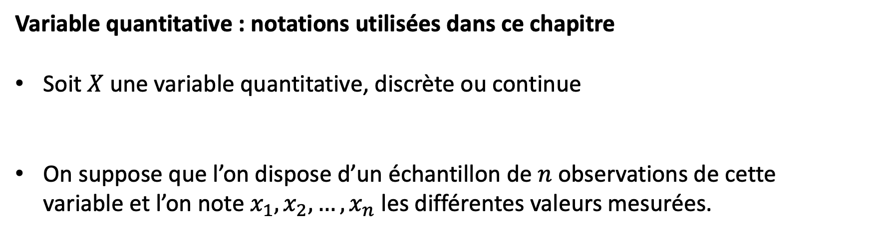
1. Distribution.
Variable quantitative : notations utilisées dans ce chapitre
Soit $X$ une variable quantitative, discrète ou continue
On suppose que l’on dispose d’un échantillon de $n$ observations de cette variable et l’on note $x_{1},x_{2},…,x_{n}$ les différentes valeurs mesurées.

Slide 6
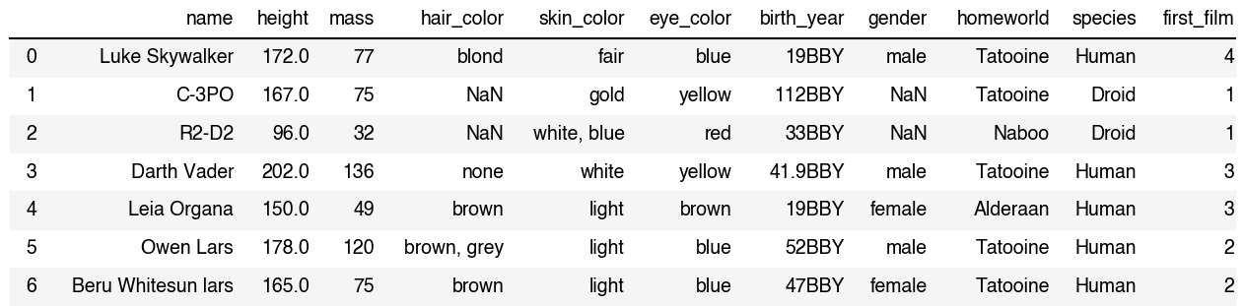
1. Distribution.
Exemple récurrent utilisé dans la suite : dataset Star Wars

Slide 7

1. Distribution.
Cas des variables quantitatives discrètes
On pourra procéder de même qu’avec une variable qualitative ordinale :
Table des effectifs ou des fréquences.
Diagramme à barres.
Diagramme circulaire.
Test d’adéquation du khi-deux.
Test d’indépendance du khi-deux.

Slide 8
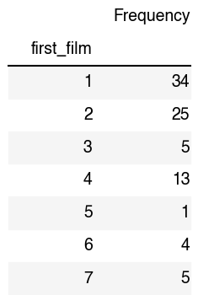
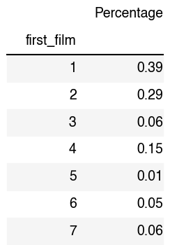
1. Distribution.
Table des effectifs ou des fréquences : exemple
Étude de la variable “first film“ :

Slide 9
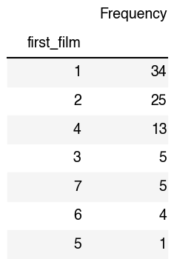
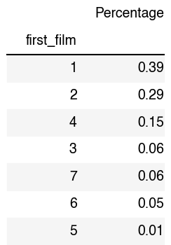
1. Distribution.
Table des effectifs ou des fréquences : exemple (suite)
Étude de la variable “first film“ en classant les modalités :
Notes:
Mais en procédant comme cela on perd le côté hiérarchique évident des différentes valeurs.

Slide 10
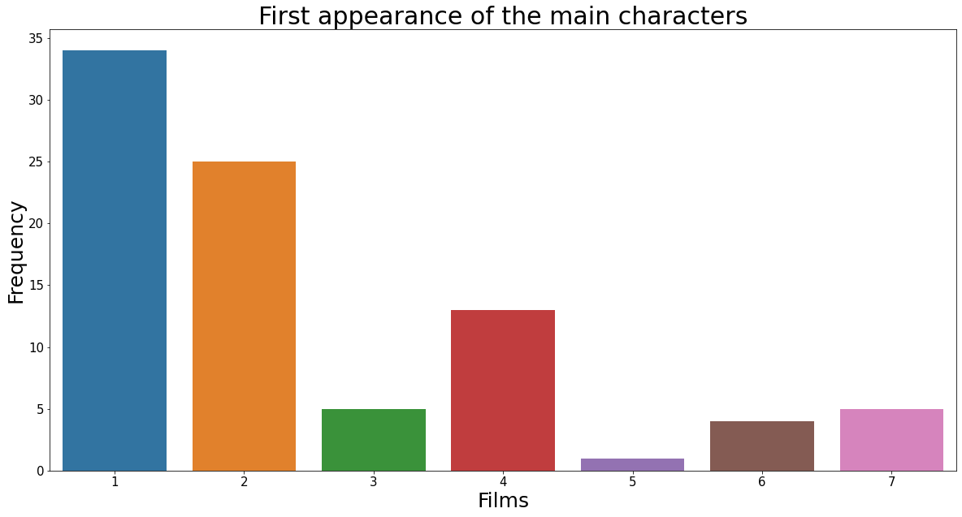
1. Distribution.
Diagramme à barres : exemple

Slide 11
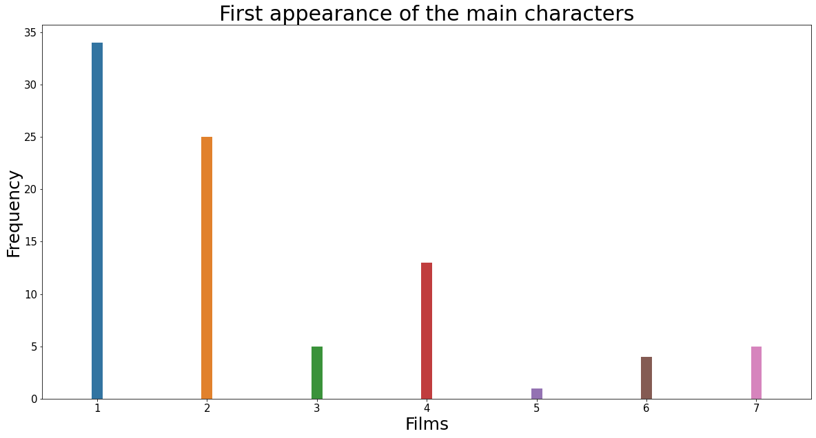
1. Distribution.
Diagramme à barres : exemple (suite)
Notes:
En toute rigueur c’est cette seconde version que l’on devrait préférer, elle respecte mieux le caractère discret de la variable.

Slide 12

1. Distribution.
Histogramme : principe
On regroupe les valeurs d’une variable quantitative continue en classes, i.e. on divise la plage des valeurs en intervalles réguliers.
Pour chaque classe on trace alors un rectangle dont la hauteur est proportionnelle à son effectif.
On utilise naturellement l’axe des abscisses pour repérer les valeurs de la variable.
Notes:
On peut en fait utiliser des classes de largeurs différentes. Il faut alors que l’aire du rectangle soit proportionnelle à l’effectif de la classe. Cela complique d’autant la construction, la lecture et l’interprétation.

Slide 13
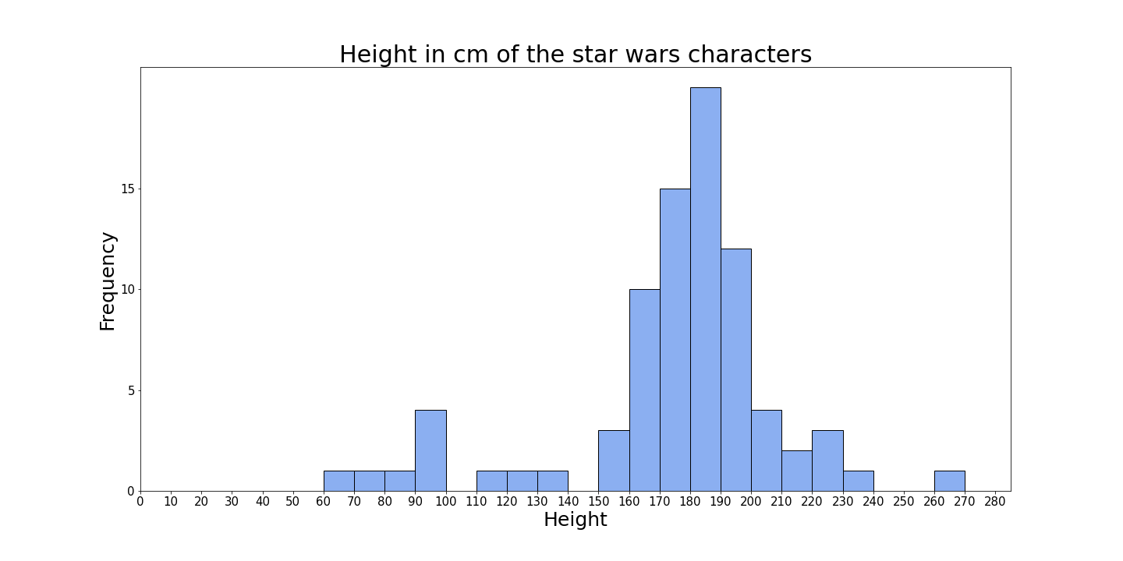
1. Distribution.
Histogramme : exemple
Notes:
On pourra choisir le nombre de classes ou de façon équivalente la largeur des classes. La plupart des outils de visualisation des données calculent par défaut une largeur des classes en fonctions du nombre d’observations et de leur répartition.

Slide 14

1. Distribution.
Courbe de densité : principe
Par hypothèse, la distribution des valeurs d’une variable quantitative peut être modélisée par une loi de probabilité.
Le but est d’estimer la densité de cette loi de probabilité si la variable est continue.
On pourra ou non superposer cette courbe de densité à l’histogramme.

Slide 15
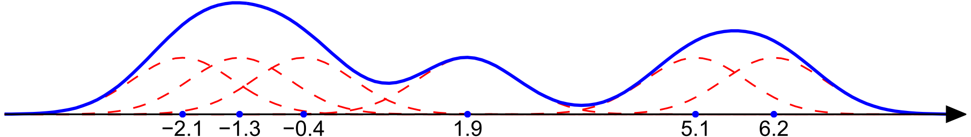
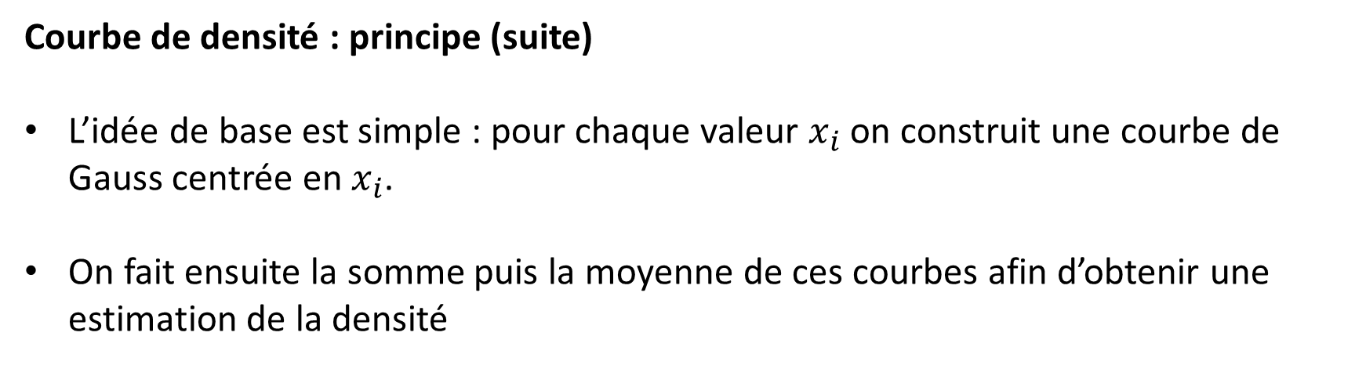
1. Distribution.
Courbe de densité : principe (suite)
L’idée de base est simple : pour chaque valeur $x_{i}$ on construit une courbe de Gauss centrée en $x_{i}$.
On fait ensuite la somme puis la moyenne de ces courbes afin d’obtenir une estimation de la densité
Notes:
Source de l’illustration : Par Patrick87 — Redone with source code from Parzen window illustration.png in MATLAB R2012a. Converted to SVG with Inkscape., Domaine public, https://commons.wikimedia.org/w/index.php?curid=22613802

Slide 16

1. Distribution.
Courbe de densité : principe (suite)
La question délicate est de choisir la “largeur“ de ces courbes, i.e. leur écart-type.
Une valeur trop petite aura tendance à produire une courbe très irrégulière tandis qu’une valeur trop grande masquera les variations de la variable.
Cette “largeur“ s’appelle dans ce contexte le paramètre de lissage.
Notes:
« bandwith » ou « smoothing parameter » en anglais et dans la plupart des outils de visualisations ou de statistiques.

Slide 17
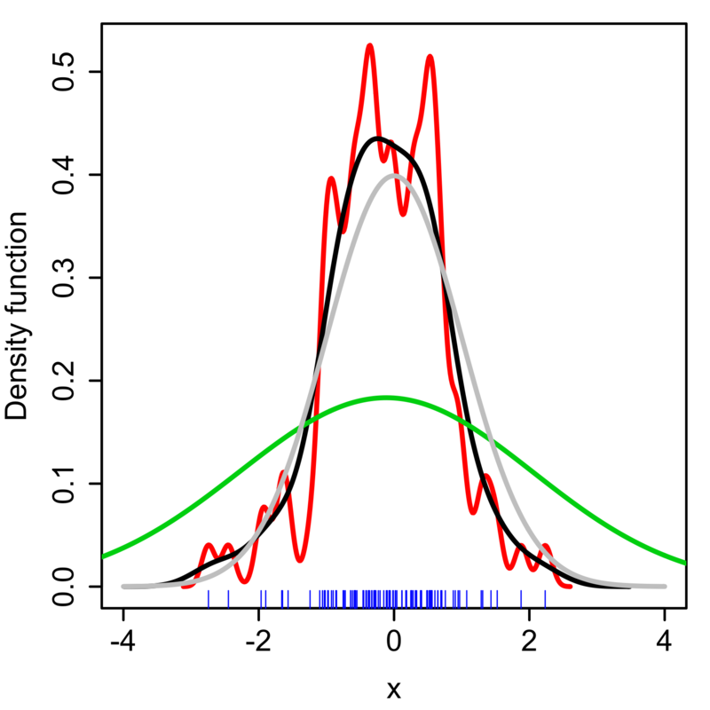
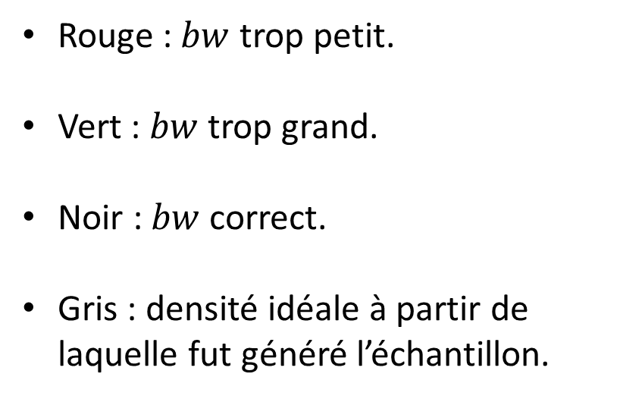
1. Distribution.
Courbe de densité : principe (fin)
Rouge : $bw$ trop petit.
Vert : $bw$ trop grand.
Noir : $bw$ correct.
Gris : densité idéale à partir de laquelle fut généré l’échantillon.
Notes:
On a noté ici $bw$ le paramètre de lissage.
Source de l’illustration : File:Comparison of 1D bandwidth selectors.png - Wikimedia Commons.

Slide 18
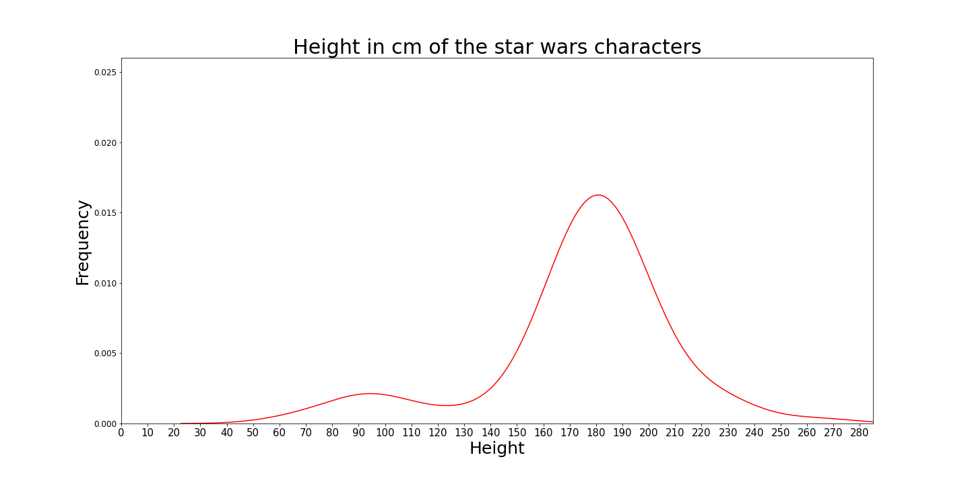
1. Distribution.
Courbe de densité : exemple

Slide 19

1. Distribution.
Courbe de densité : exemple
Notes:
Dans le cas où l’on superpose la courbe de densité à l’histogramme il faut normaliser celui-ci, c’est-à-dire ne plus mettre en ordonnées les effectifs mais les fréquences.

Slide 20

1. Distribution.

Slide 21
2. Paramètres de tendance centrale.

Slide 22

2. Paramètres de tendance centrale.
Paramètres de tendance centrale : objectifs
Le but ici est de résumer les valeurs d’une variable quantitative par un seul paramètre, le plus représentatif possible.
Un paramètre de ce type est dit de tendance centrale, car il correspond moralement au centre de la distribution.

Slide 23

2. Paramètres de tendance centrale.
Mode : définitions
Le mode ne se définit que pour une variable quantitative discrète (ou qualitative).
Il s’agit de la valeur (ou modalité) qui a l’effectif le plus important.
Une variable est dite unimodale si elle n’a qu’un seul mode et plurimodale sinon.

Slide 24

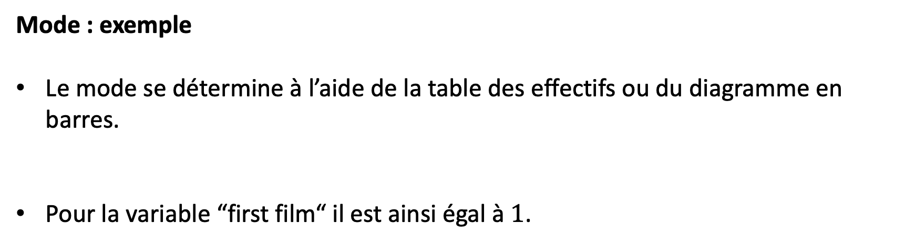
2. Paramètres de tendance centrale.
Mode : exemple
Le mode se détermine à l’aide de la table des effectifs ou du diagramme en barres.
Pour la variable “first film“ il est ainsi égal à $1$.

Slide 25
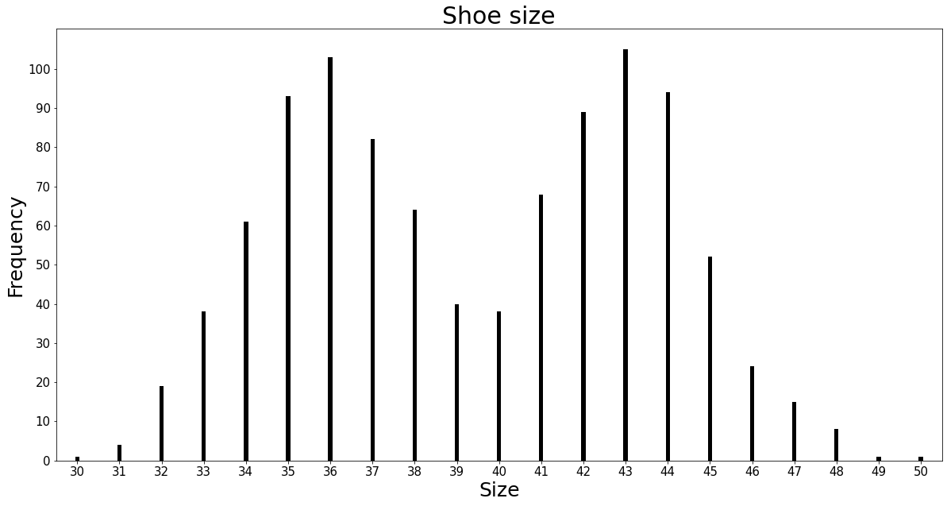
2. Paramètres de tendance centrale.
Mode : exemple d’une variable bimodale (taille des chaussures en France)
Notes:
Quand une variable est bimodale, cela signifie souvent que l’échantillon est hétérogène. Il y a en effet deux groupes bien distincts, hommes et femmes, qui expliquent cette répartition.

Slide 26

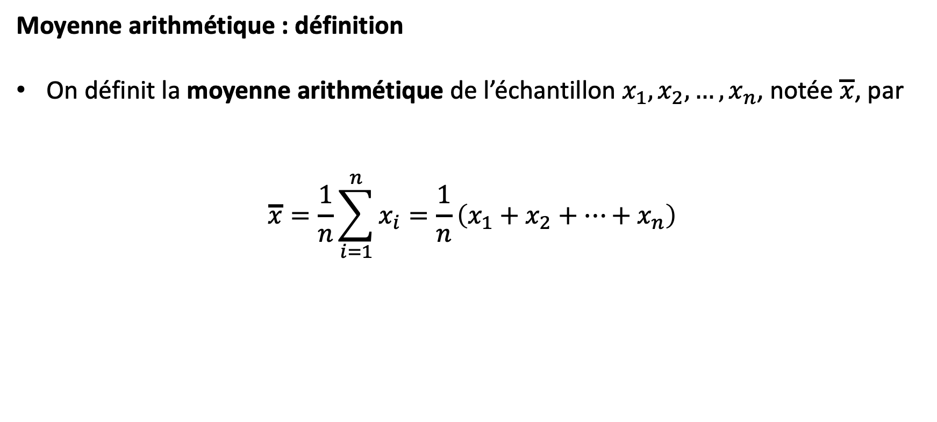
2. Paramètres de tendance centrale.
Moyenne arithmétique : définition
On définit la moyenne arithmétique de l’échantillon $x_{1},x_{2},…,x_{n}$, notée $\overline{x}$, par
$$\overline{x}=\frac{1}{n}\sum_{i=1}^{n}{x_{i}}=\frac{1}{n}\left(x_{1}+x_{2}+…+x_{n}\right)$$

Slide 27

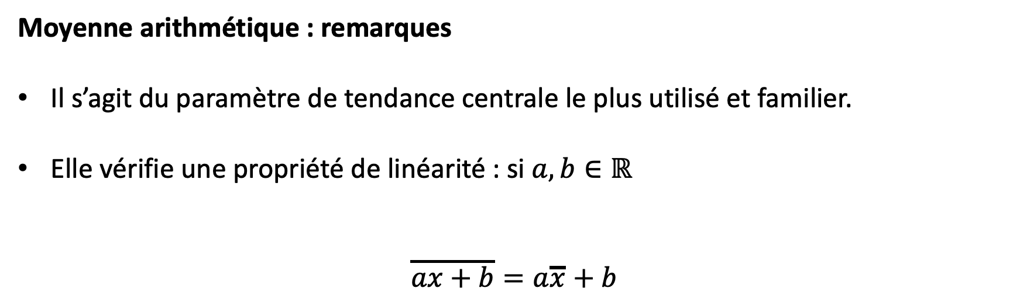
2. Paramètres de tendance centrale.
Moyenne arithmétique : remarques
Il s’agit du paramètre de tendance centrale le plus utilisé et familier.
Elle vérifie une propriété de linéarité : si $a,b∈ℝ$
$$\overline{ax+b}=a\overline{x}+b$$

Slide 28
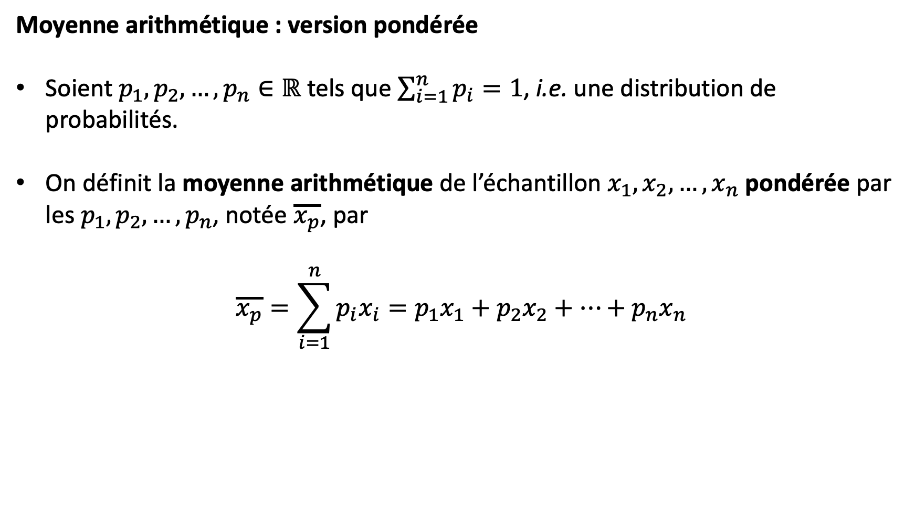
2. Paramètres de tendance centrale.
Moyenne arithmétique : version pondérée
Soient $p_{1},p_{2},…,p_{n}∈ℝ$ tels que $\sum_{i=1}^{n}{p_{i}}=1$, i.e. une distribution de probabilités.
On définit la moyenne arithmétique de l’échantillon $x_{1},x_{2},…,x_{n}$ pondérée par les $p_{1},p_{2},…,p_{n}$, notée $\overline{x_{p}}$, par
$$\overline{x_{p}}=\sum_{i=1}^{n}{p_{i}x_{i}}={p_{1}x}_{1}+p_{2}x_{2}+…+{p_{n}x}_{n}$$
Notes:
C’est évidemment la moyenne utilisée dans un cadre scolaire ou universitaire.

Slide 29

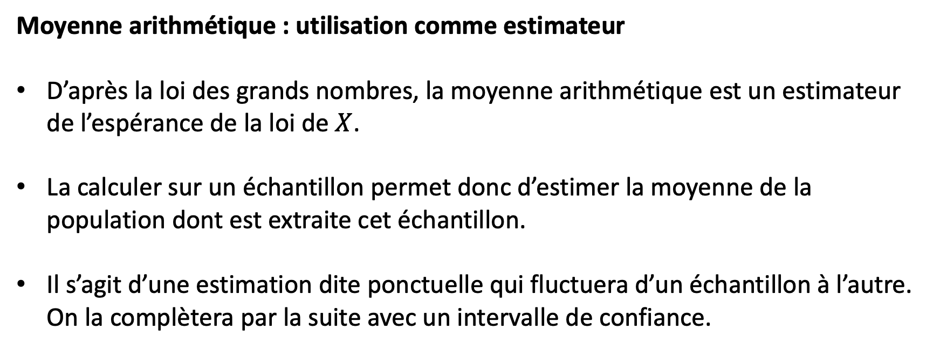
2. Paramètres de tendance centrale.
Moyenne arithmétique : utilisation comme estimateur
D’après la loi des grands nombres, la moyenne arithmétique est un estimateur de l’espérance de la loi de $X$.
La calculer sur un échantillon permet donc d’estimer la moyenne de la population dont est extraite cet échantillon.
Il s’agit d’une estimation dite ponctuelle qui fluctuera d’un échantillon à l’autre. On la complètera par la suite avec un intervalle de confiance.

Slide 30
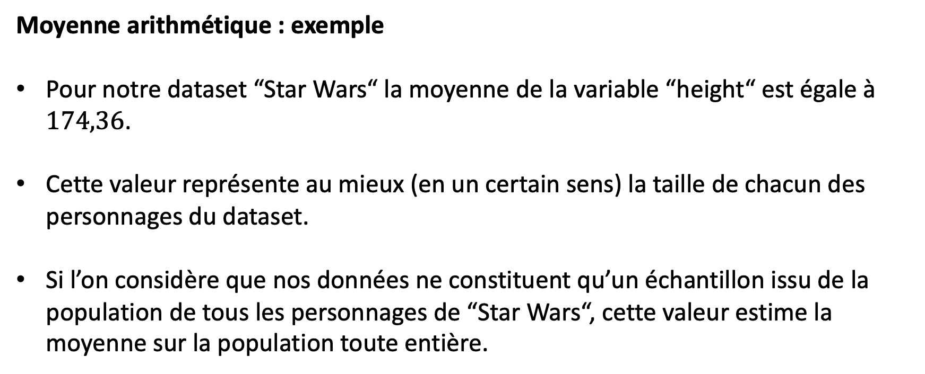
2. Paramètres de tendance centrale.
Moyenne arithmétique : exemple
Pour notre dataset “Star Wars“ la moyenne de la variable “height“ est égale à $174,36$.
Cette valeur représente au mieux (en un certain sens) la taille de chacun des personnages du dataset.
Si l’on considère que nos données ne constituent qu’un échantillon issu de la population de tous les personnages de “Star Wars“, cette valeur estime la moyenne sur la population toute entière.

Slide 31
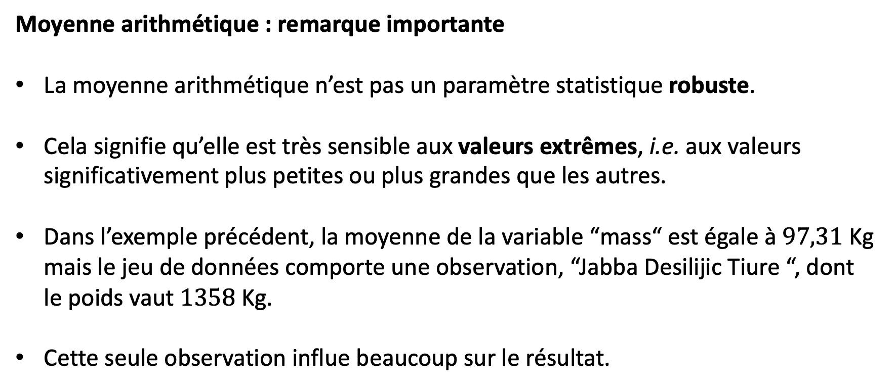
2. Paramètres de tendance centrale.
Moyenne arithmétique : remarque importante
La moyenne arithmétique n’est pas un paramètre statistique robuste.
Cela signifie qu’elle est très sensible aux valeurs extrêmes, i.e. aux valeurs significativement plus petites ou plus grandes que les autres.
Dans l’exemple précédent, la moyenne de la variable “mass“ est égale à $97,31$ Kg mais le jeu de données comporte une observation, “Jabba Desilijic Tiure “, dont le poids vaut $1358$ Kg.
Cette seule observation influe beaucoup sur le résultat.
Notes:
On verra dans la prochaine partie comment repérer ces valeurs extrêmes.

Slide 32
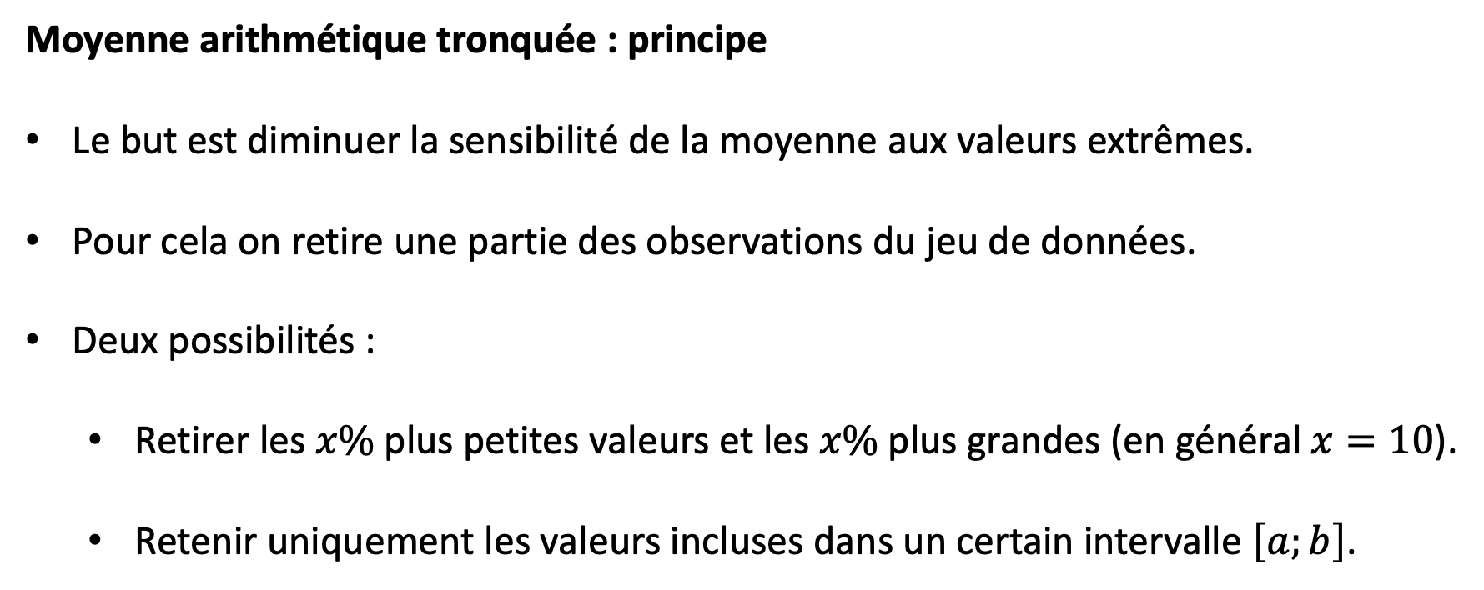
2. Paramètres de tendance centrale.
Moyenne arithmétique tronquée : principe
Le but est diminuer la sensibilité de la moyenne aux valeurs extrêmes.
Pour cela on retire une partie des observations du jeu de données.
Deux possibilités :
Retirer les $x\%$ plus petites valeurs et les $x\%$ plus grandes (en général $x=10$).
Retenir uniquement les valeurs incluses dans un certain intervalle $\left[a;b\right]$.

Slide 33

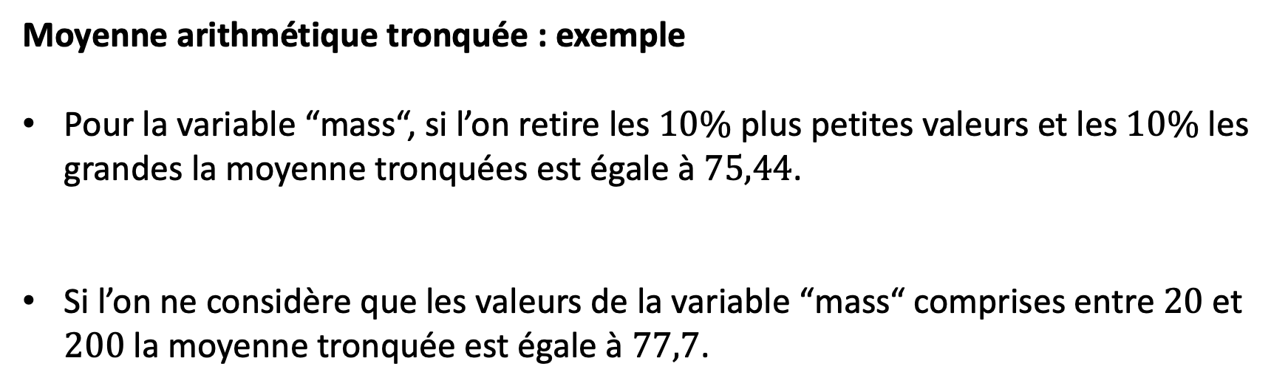
2. Paramètres de tendance centrale.
Moyenne arithmétique tronquée : exemple
Pour la variable “mass“, si l’on retire les $10\%$ plus petites valeurs et les $10\%$ les grandes la moyenne tronquées est égale à $75,44$.
Si l’on ne considère que les valeurs de la variable “mass“ comprises entre $20$ et $200$ la moyenne tronquée est égale à $77,7$.

Slide 34
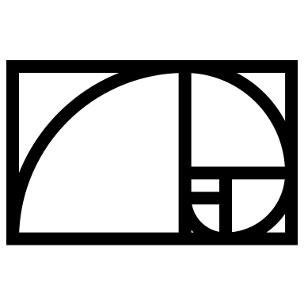
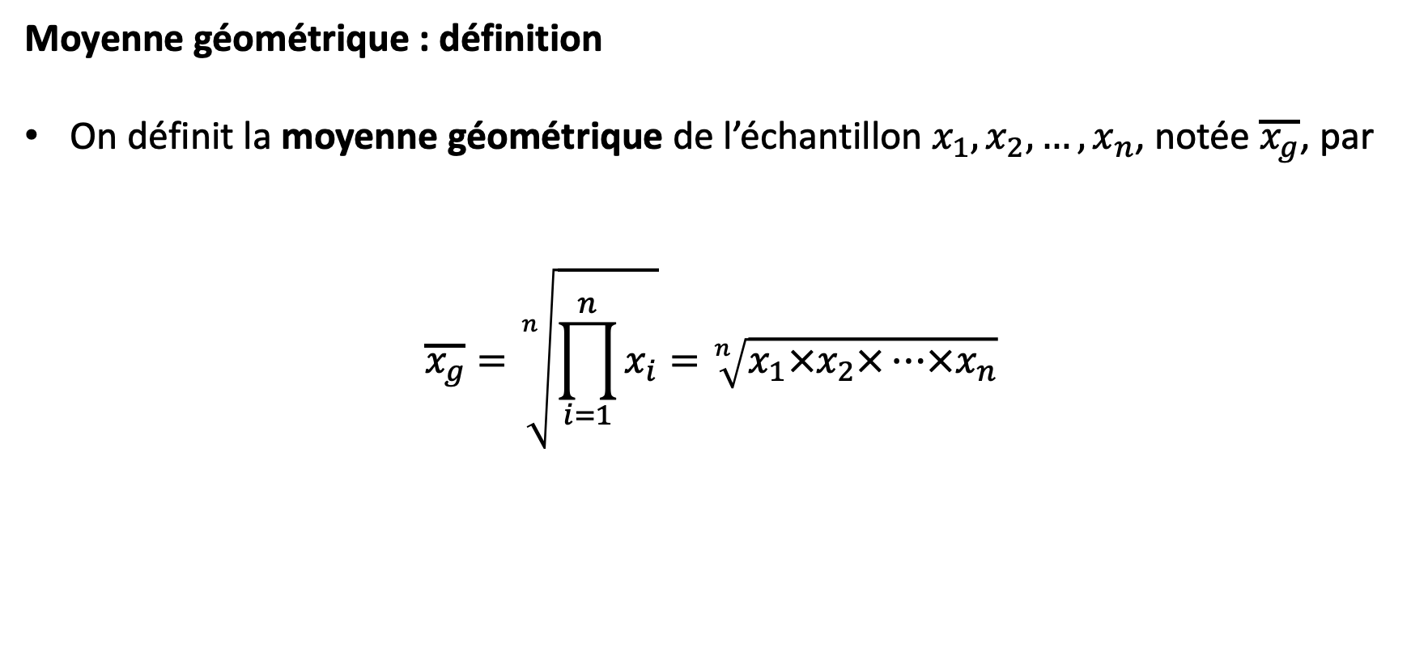
2. Paramètres de tendance centrale.
Moyenne géométrique : définition
On définit la moyenne géométrique de l’échantillon $x_{1},x_{2},…,x_{n}$, notée $\overline{x_{g}}$, par
$$\overline{x_{g}}=\sqrt[n]{\prod_{i=1}^{n}{x_{i}}}=\sqrt[n]{x_{1}×x_{2}×…×x_{n}}$$
Notes:
Cette moyenne est par exemple pertinente dans le cas de taux de croissance.
L’utilisation de la moyenne géométrique est beaucoup plus marginale que celle de la moyenne arithmétique.

Slide 35
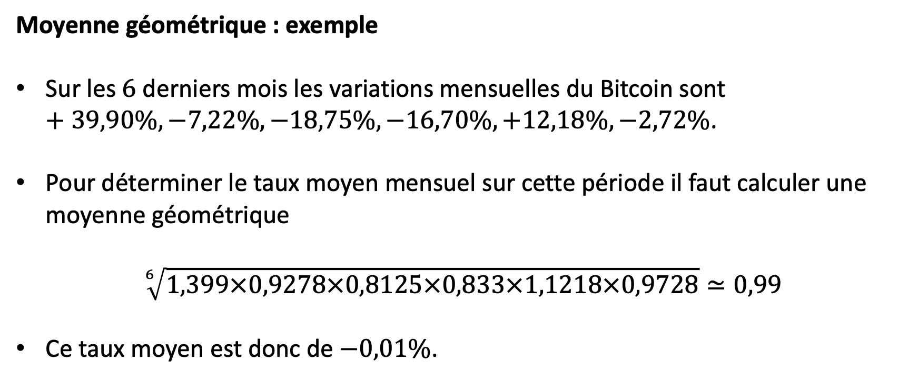
2. Paramètres de tendance centrale.
Moyenne géométrique : exemple
Sur les $6$ derniers mois les variations mensuelles du Bitcoin sont $+39,90\%,−7,22\%,−18,75\%,−16,70\%,+12,18\%,−2,72\%$.
Pour déterminer le taux moyen mensuel sur cette période il faut calculer une moyenne géométrique
$$\sqrt[6]{1,399×0,9278×0,8125×0,833×1,1218×0,9728}≃0,99$$
Ce taux moyen est donc de $−0,01\%$.
Notes:
Source des données : https://fr.investing.com/crypto/bitcoin/historical-data.
La moyenne arithmétique n’est donc pas pertinente dans ce genre de situation.

Slide 36

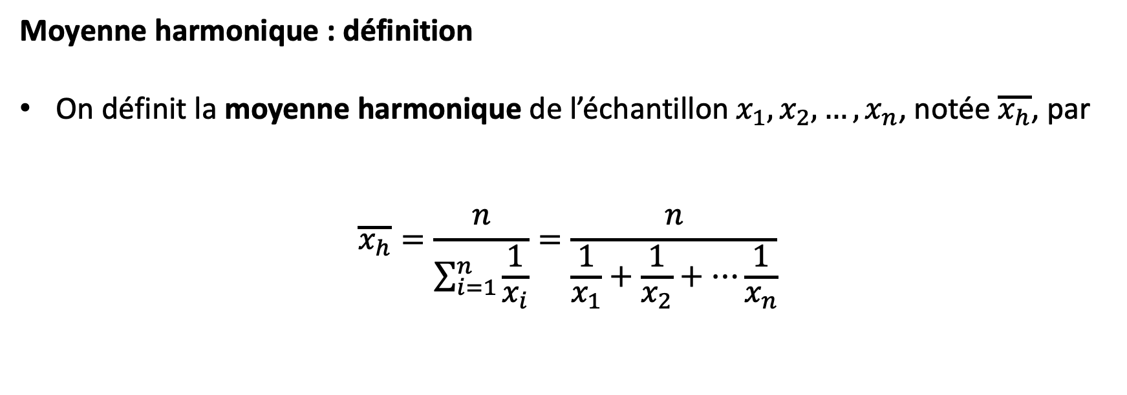
2. Paramètres de tendance centrale.
Moyenne harmonique : définition
On définit la moyenne harmonique de l’échantillon $x_{1},x_{2},…,x_{n}$, notée $\overline{x_{h}}$, par
$$\overline{x_{h}}=\frac{n}{\sum_{i=1}^{n}{\frac{1}{x_{i}}}}=\frac{n}{\frac{1}{x_{1}}+\frac{1}{x_{2}}+…\frac{1}{x_{n}}}$$
Notes:
L’utilisation de la moyenne harmonique est beaucoup plus marginale que celle de la moyenne arithmétique.

Slide 37
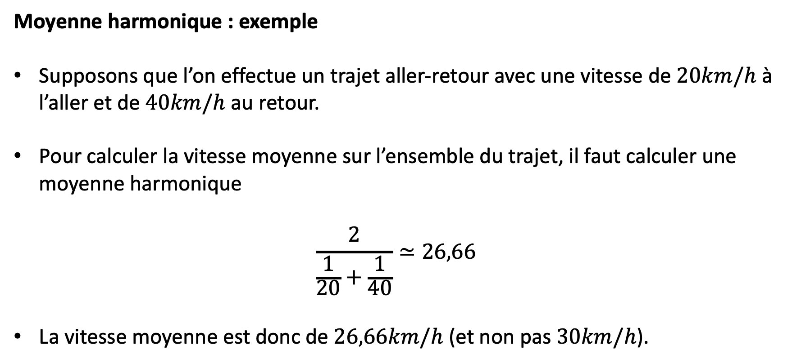
2. Paramètres de tendance centrale.
Moyenne harmonique : exemple
Supposons que l’on effectue un trajet aller-retour avec une vitesse de $20km/h$ à l’aller et de $40km/h$ au retour.
Pour calculer la vitesse moyenne sur l’ensemble du trajet, il faut calculer une moyenne harmonique
$$\frac{2}{\frac{1}{20}+\frac{1}{40}}≃26,66$$
La vitesse moyenne est donc de $26,66km/h$ (et non pas $30km/h$).
Notes:
La moyenne arithmétique n’est donc pas pertinente dans ce genre de situation.

Slide 38

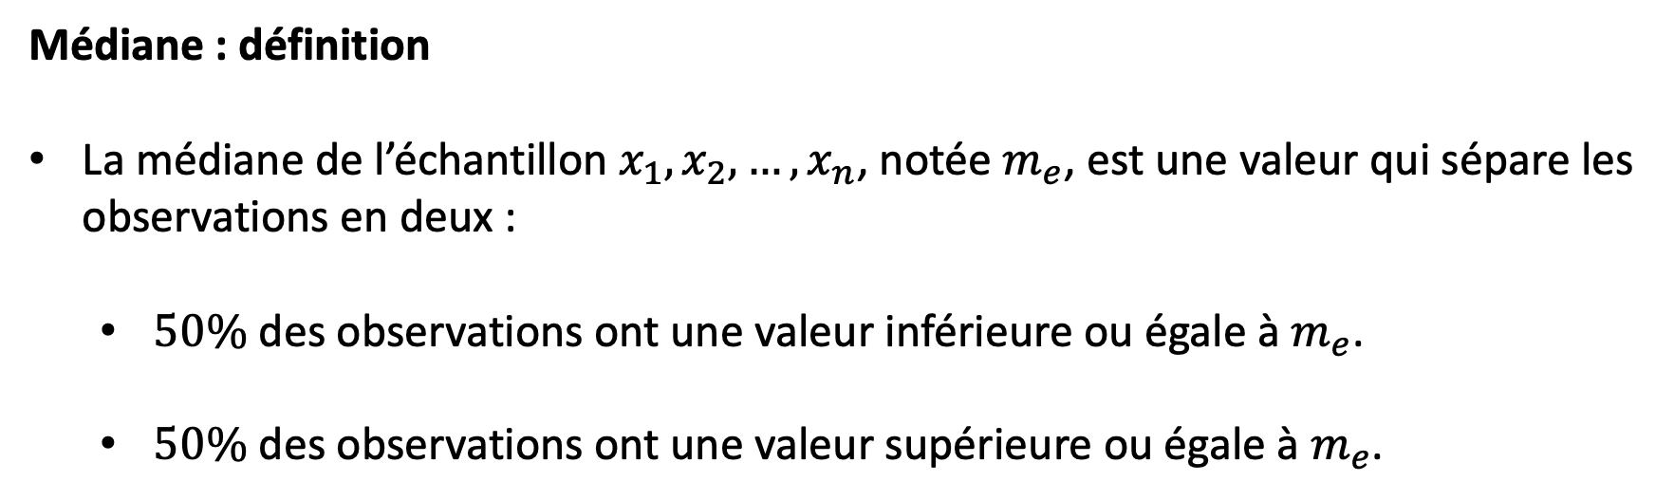
2. Paramètres de tendance centrale.
Médiane : définition
La médiane de l’échantillon $x_{1},x_{2},…,x_{n}$, notée $m_{e}$, est une valeur qui sépare les observations en deux :
$50\%$ des observations ont une valeur inférieure ou égale à $m_{e}$.
$50\%$ des observations ont une valeur supérieure ou égale à $m_{e}$.

Slide 39
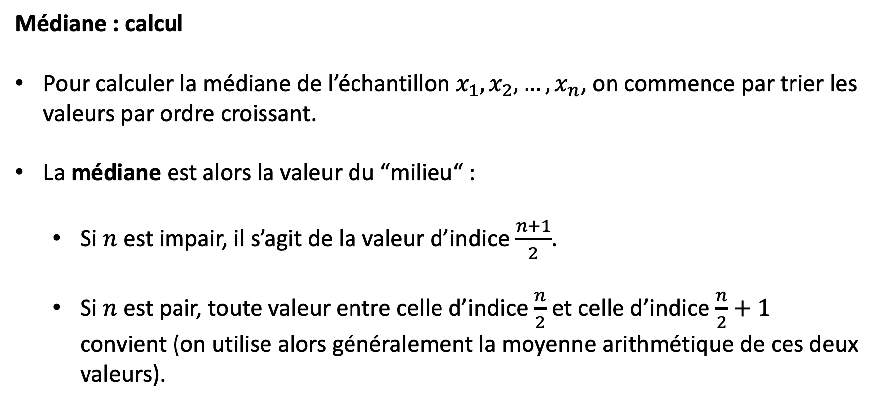
2. Paramètres de tendance centrale.
Médiane : calcul
Pour calculer la médiane de l’échantillon $x_{1},x_{2},…,x_{n}$, on commence par trier les valeurs par ordre croissant.
La médiane est alors la valeur du “milieu“ :
Si $n$ est impair, il s’agit de la valeur d’indice $\frac{n+1}{2}$.
Si $n$ est pair, toute valeur entre celle d’indice $\frac{n}{2}$ et celle d’indice $\frac{n}{2}+1$ convient (on utilise alors généralement la moyenne arithmétique de ces deux valeurs).

Slide 40
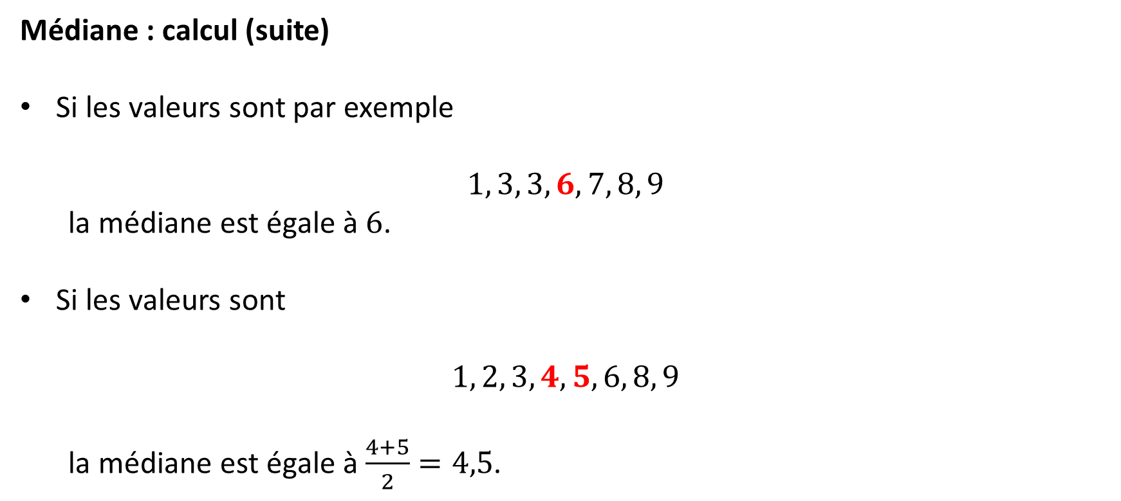
2. Paramètres de tendance centrale.
Médiane : calcul (suite)
Si les valeurs sont par exemple
$$1, 3, 3, 6, 7, 8, 9$$
la médiane est égale à $6$.
Si les valeurs sont
$$1, 2, 3, 4, 5, 6, 8, 9$$
la médiane est égale à $\frac{4+5}{2}=4,5$.
Notes:
Merci Wikipedia pour une fois.

Slide 41

2. Paramètres de tendance centrale.
Médiane : propriété
La médiane est un paramètre statistique robuste, elle est peu sensible aux valeurs extrêmes.
Pour des distributions asymétriques (voir la suite pour une définition précise) elle sera également un meilleur paramètre de tendance centrale que la moyenne.

Slide 42
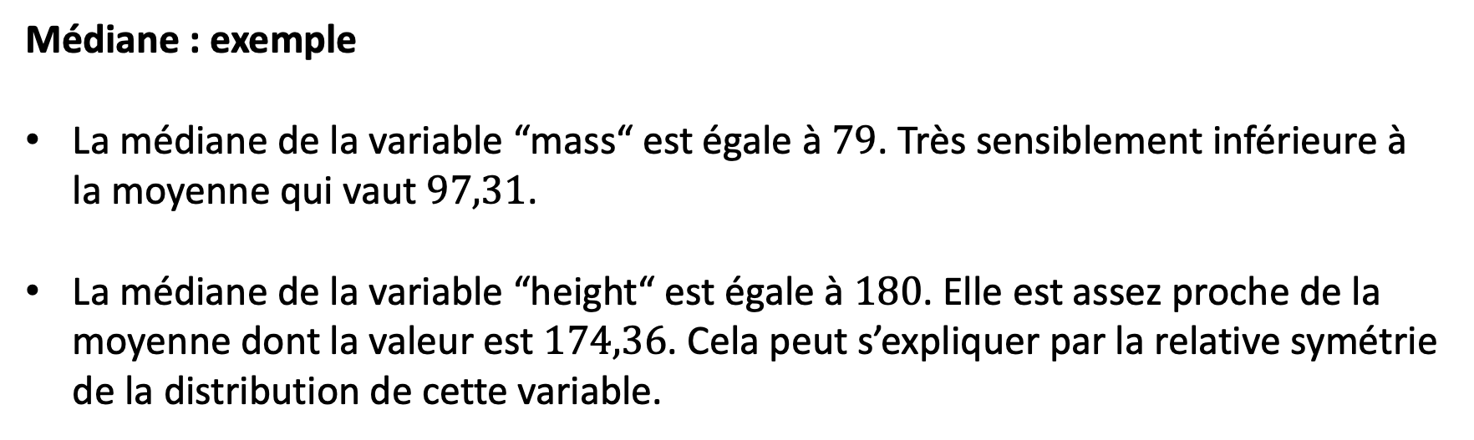
2. Paramètres de tendance centrale.
Médiane : exemple
La médiane de la variable “mass“ est égale à $79$. Très sensiblement inférieure à la moyenne qui vaut $97,31$.
La médiane de la variable “height“ est égale à $180$. Elle est assez proche de la moyenne dont la valeur est $174,36$. Cela peut s’expliquer par la relative symétrie de la distribution de cette variable.

Slide 43
2. Paramètres de tendance centrale.

Slide 44
3. Paramètres de dispersion.

Slide 45
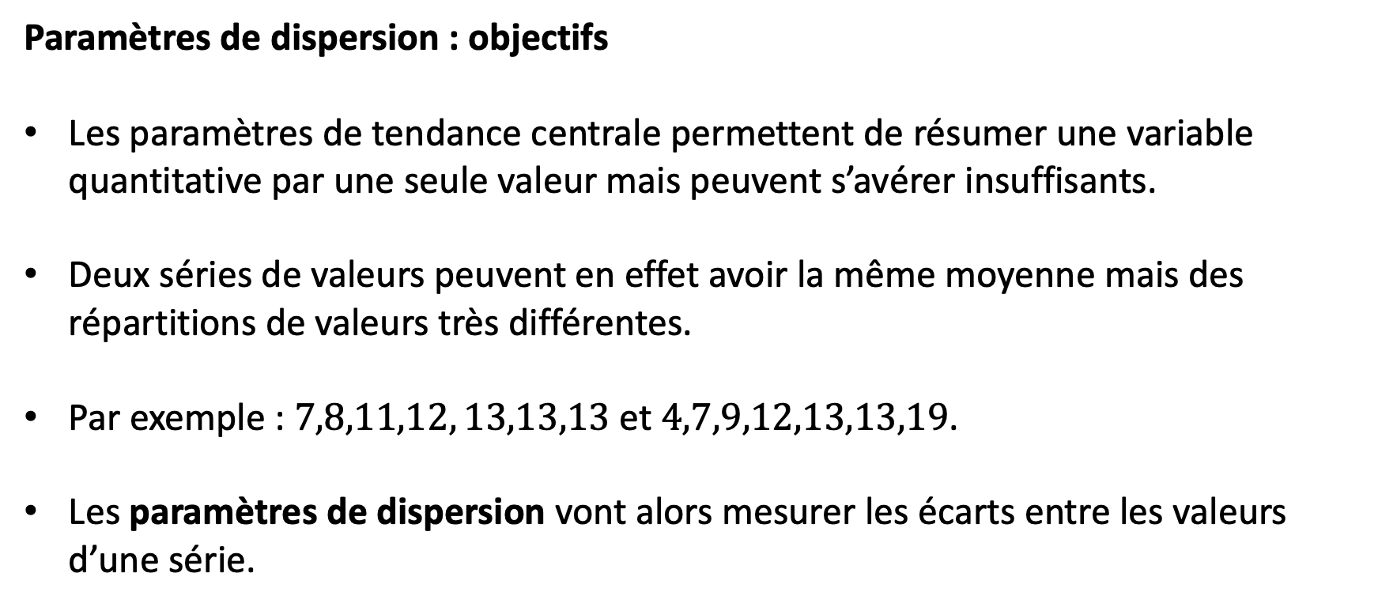
3. Paramètres de dispersion.
Paramètres de dispersion : objectifs
Les paramètres de tendance centrale permettent de résumer une variable quantitative par une seule valeur mais peuvent s’avérer insuffisants.
Deux séries de valeurs peuvent en effet avoir la même moyenne mais des répartitions de valeurs très différentes.
Par exemple : $7,8,11,12, 13,13,13$et $4,7,9,12,13,13,19$.
Les paramètres de dispersion vont alors mesurer les écarts entre les valeurs d’une série.
Notes:
Il est facile de voir que la moyenne de chacune des deux séries ci-dessus est égale à 11.

Slide 46

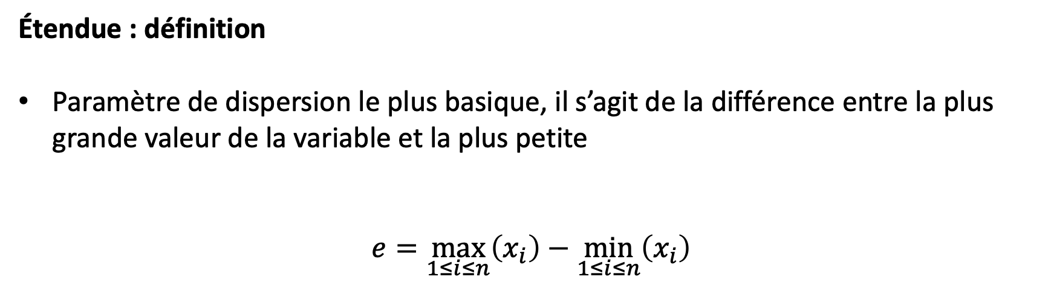
3. Paramètres de dispersion.
Étendue : définition
Paramètre de dispersion le plus basique, il s’agit de la différence entre la plus grande valeur de la variable et la plus petite
$$e=\max_{1≤i≤n}\left(x_{i}\right)−\min_{1≤i≤n}\left(x_{i}\right)$$

Slide 47

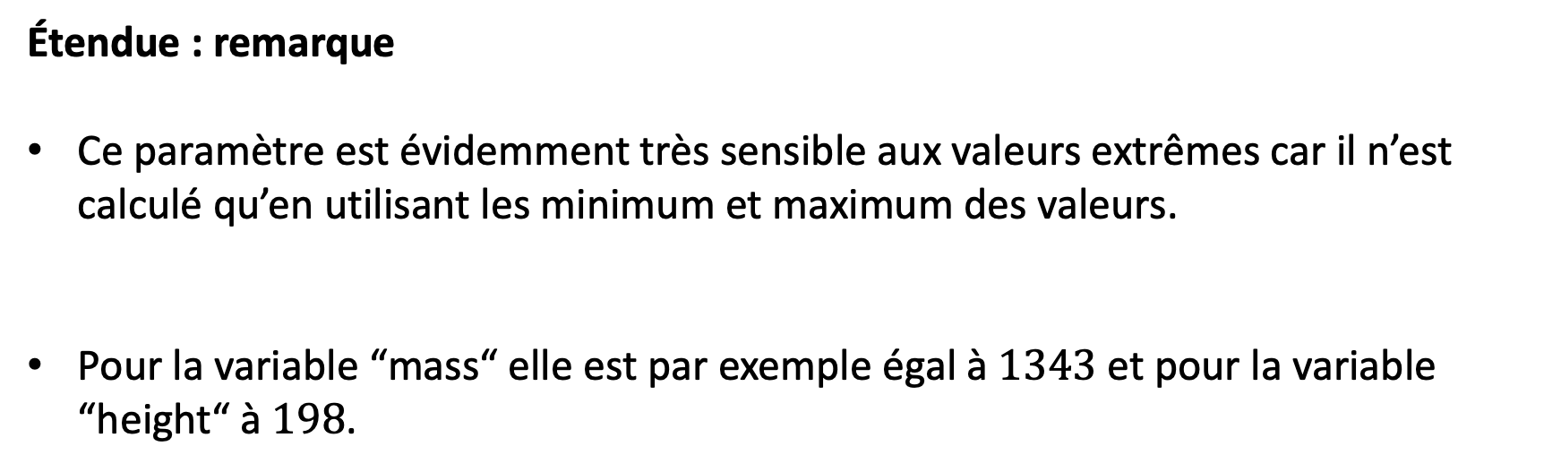
3. Paramètres de dispersion.
Étendue : remarque
Ce paramètre est évidemment très sensible aux valeurs extrêmes car il n’est calculé qu’en utilisant les minimum et maximum des valeurs.
Pour la variable “mass“ elle est par exemple égal à $1343$ et pour la variable “height“ à $198$.

Slide 48
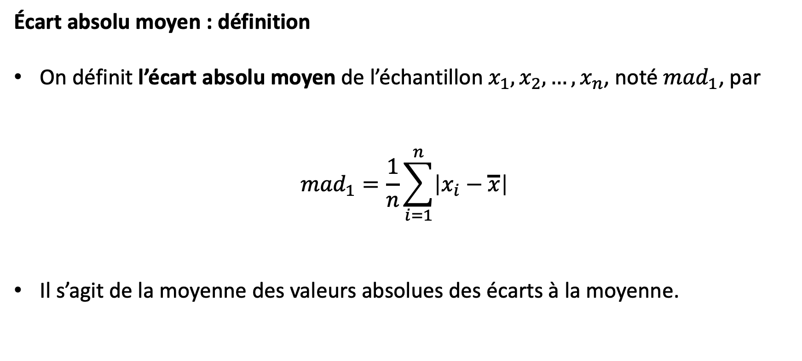
3. Paramètres de dispersion.
Écart absolu moyen : définition
On définit l’écart absolu moyen de l’échantillon $x_{1},x_{2},…,x_{n}$, noté ${mad}_{1}$, par
$${mad}_{1}=\frac{1}{n}\sum_{i=1}^{n}{\left|x_{i}−\overline{x}\right|}$$
Il s’agit de la moyenne des valeurs absolues des écarts à la moyenne.
Notes:
On peut définir de la même façon un écart égal à la moyenne des valeurs absolues des écarts à la médiane. Mais pour mesurer une dispersion autour de la médiane on préfèrera utiliser l’écart absolu médian.
Cette notation n’est absolument pas universelle.

Slide 49
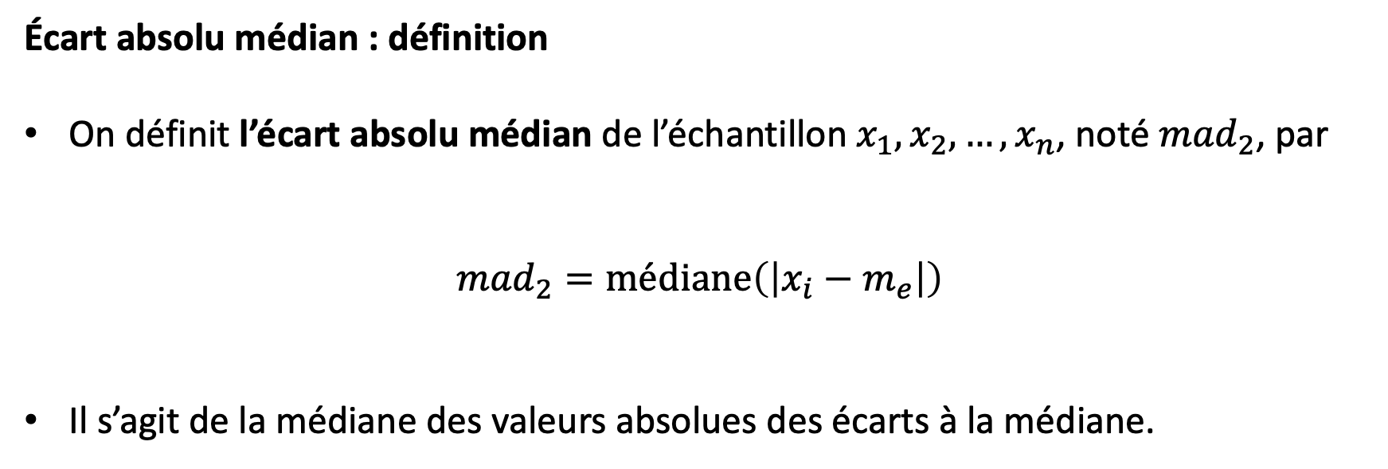
3. Paramètres de dispersion.
Écart absolu médian : définition
On définit l’écart absolu médian de l’échantillon $x_{1},x_{2},…,x_{n}$, noté ${mad}_{2}$, par
$${mad}_{2}=médiane\left(\left|x_{i}−m_{e}\right|\right)$$
Il s’agit de la médiane des valeurs absolues des écarts à la médiane.
Notes:
On peut définir de la même façon un écart égal à la médiane des valeurs absolues des écarts à la moyenne. Mais pour mesurer une dispersion autour de la moyenne on préfèrera utiliser l’écart absolu moyen.
Cette notation n’est absolument pas universelle.

Slide 50
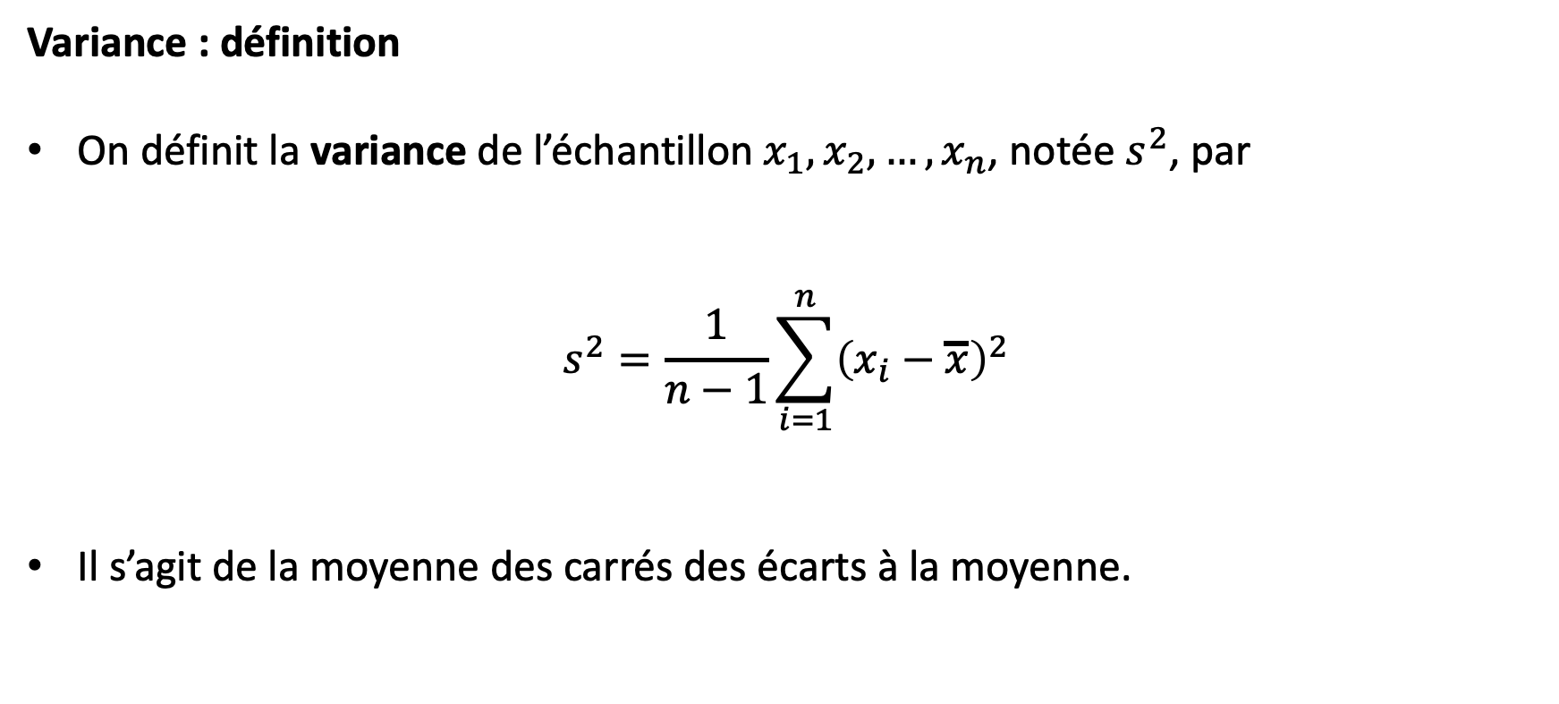
3. Paramètres de dispersion.
Variance : définition
On définit la variance de l’échantillon $x_{1},x_{2},…,x_{n}$, notée $s^{2}$, par
$$s^{2}=\frac{1}{n−1}\sum_{i=1}^{n}{{\left(x_{i}−\overline{x}\right)}^{2}}$$
Il s’agit de la moyenne des carrés des écarts à la moyenne.
Notes:
La variance n’est pas en soi un paramètre de dispersion mais elle va permettre de définir l’écart-type qui en est un.
Elle ne s’exprime pas en effet dans l’unité de la variable mais dans son carré.

Slide 51
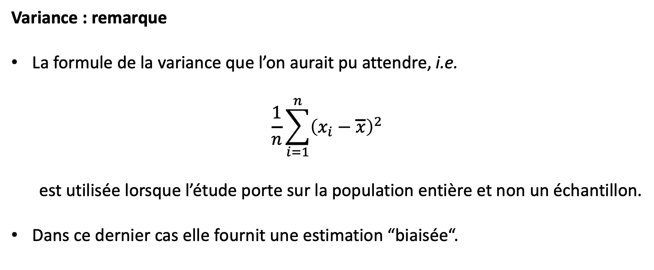
3. Paramètres de dispersion.
Variance : remarque
La formule de la variance que l’on aurait pu attendre, i.e.
$$\frac{1}{n}\sum_{i=1}^{n}{{\left(x_{i}−\overline{x}\right)}^{2}}$$
est utilisée lorsque l’étude porte sur la population entière et non un échantillon.
Dans ce dernier cas elle fournit une estimation “biaisée“.

Slide 52
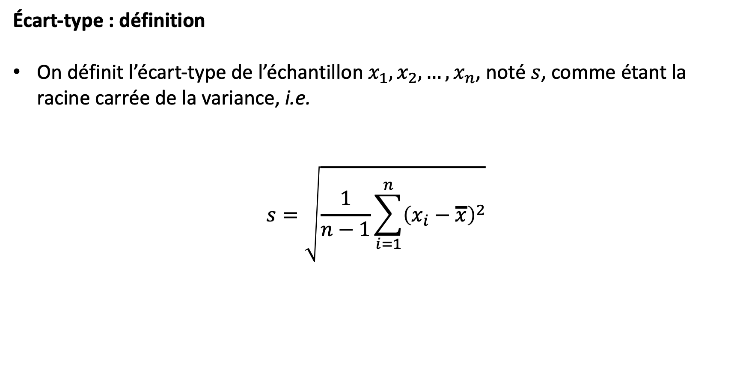
3. Paramètres de dispersion.
Écart-type : définition
On définit l’écart-type de l’échantillon $x_{1},x_{2},…,x_{n}$, noté $s$, comme étant la racine carrée de la variance, i.e.
$$s=\sqrt{\frac{1}{n−1}\sum_{i=1}^{n}{{\left(x_{i}−\overline{x}\right)}^{2}}}$$

Slide 53

3. Paramètres de dispersion.
Écart-type : remarques
Contrairement aux idées reçues l’écart-type est un paramètre difficilement interprétable.
Sa définition est bien moins naturelle que celles des écarts absolus.
Il aura par contre un rôle essentiel en statistique inférentielle, intervalles de confiance et tests (voir partie 5 de ce chapitre).
Notes:
Dans la pratique, de nombreuses personnes confondent écart-type et écart absolu moyen, et font donc une interprétation erronée de l’écart-type.

Slide 54
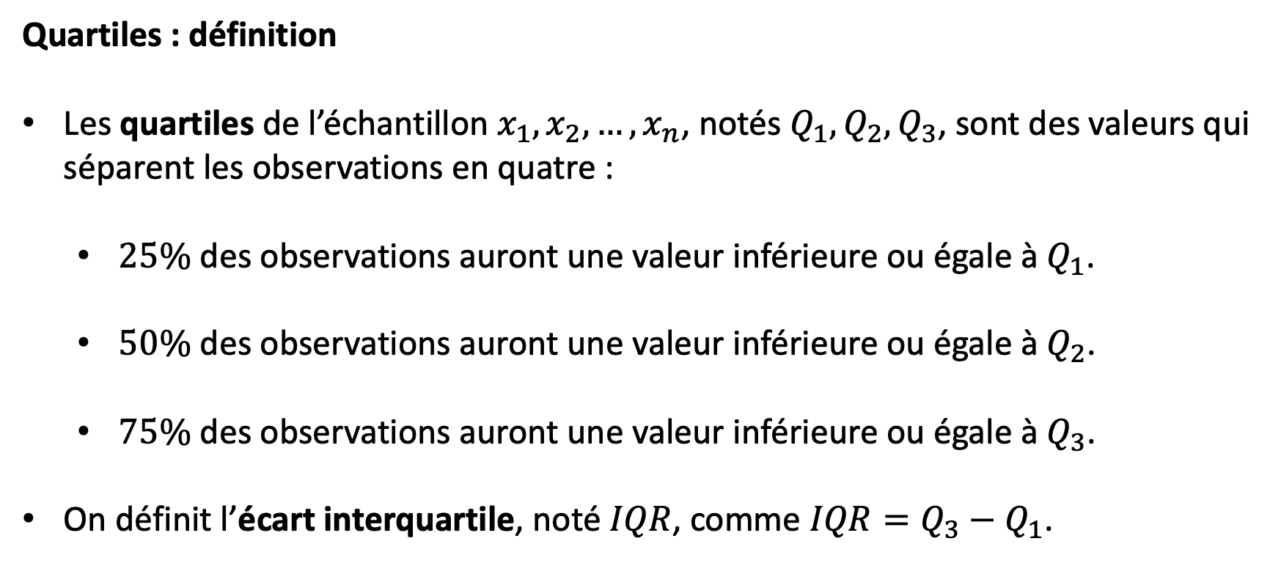
3. Paramètres de dispersion.
Quartiles : définition
Les quartiles de l’échantillon $x_{1},x_{2},…,x_{n}$, notés $Q_{1},Q_{2},Q_{3}$, sont des valeurs qui séparent les observations en quatre :
$25\%$ des observations auront une valeur inférieure ou égale à $Q_{1}$.
$50\%$ des observations auront une valeur inférieure ou égale à $Q_{2}$.
$75\%$ des observations auront une valeur inférieure ou égale à $Q_{3}$.
On définit l’écart interquartile, noté $IQR$, comme $IQR=Q_{3}−Q_{1}$.
Notes:
Le second quartile est bien évidemment égal à la médiane.
L’écart interquartile contient donc la moitié des valeurs.
Pour déterminer ces quartiles, on calcule d’abord la médiane, qui sépare l’effectif en deux, puis la médiane de ces deux sous-parties.

Slide 55

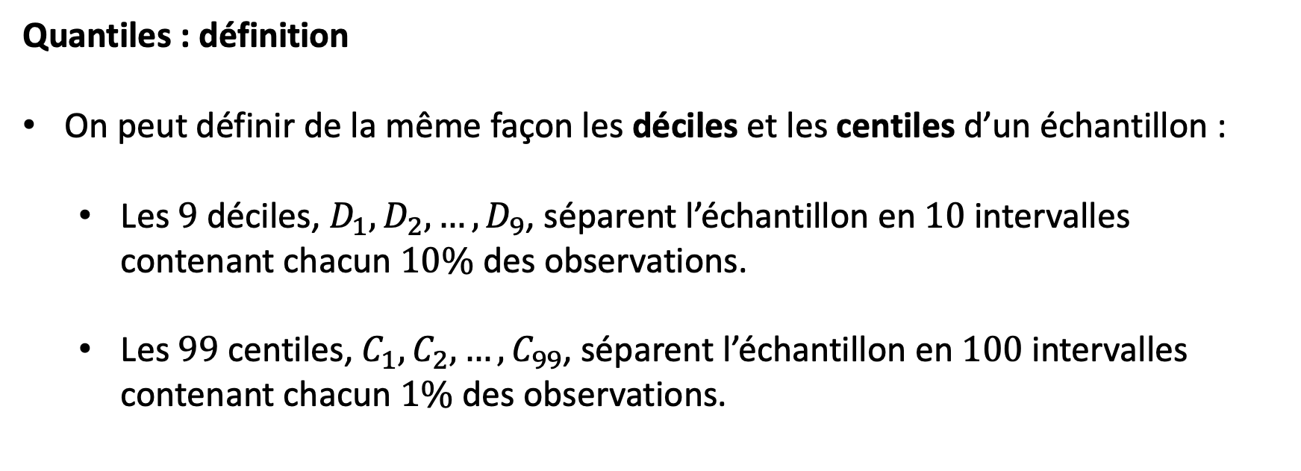
3. Paramètres de dispersion.
Quantiles : définition
On peut définir de la même façon les déciles et les centiles d’un échantillon :
Les $9$ déciles, $D_{1},D_{2},…,D_{9}$, séparent l’échantillon en $10$ intervalles contenant chacun $10\%$ des observations.
Les $99$ centiles, $C_{1},C_{2},…,C_{99}$, séparent l’échantillon en $100$ intervalles contenant chacun $1\%$ des observations.
Notes:
Et plus généralement les quantiles d’ordre $α$ pour tout $α∈\left[0;1\right].$

Slide 56
3. Paramètres de dispersion.
Comparaison des différents paramètres de dispersion
Paramètre | Robustesse | Facilité d’interprétation
Étendue |  | ✓
Écart absolu moyen |  | ✓
Écart absolu médian | ✓ | ✓
Écart type
Espace interquartile | ✓ | ✓

Slide 57
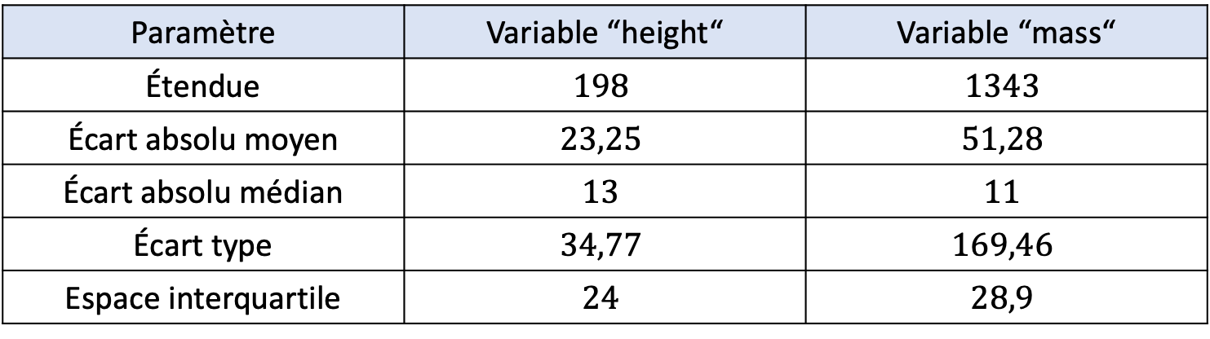
3. Paramètres de dispersion.
Calcul des différents paramètres : exemples
Paramètre | Variable “height“ | Variable “mass“
Étendue | $$198$$ | $$1343$$
Écart absolu moyen | $$23,25$$ | $$51,28$$
Écart absolu médian | $$13$$ | $$11$$
Écart type | $$34,77$$ | $$169,46$$
Espace interquartile | $$24$$ | $$28,9$$

Slide 58

3. Paramètres de dispersion.
Paramètres de dispersion relative : principe
La dispersion mesurée par les paramètres présentés précédemment est qualifiée d’absolue : elle s’exprime dans l’unité de mesure du caractère.
Pour comparer la dispersion de deux séries statistiques ayant des unités différentes (ou même des ordres de grandeur différents), il faut considérer des paramètres de dispersion relative.

Slide 59

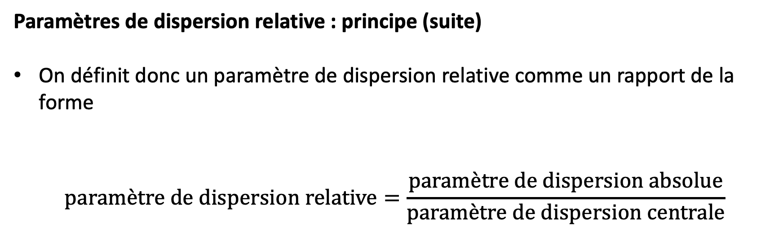
3. Paramètres de dispersion.
Paramètres de dispersion relative : principe (suite)
On définit donc un paramètre de dispersion relative comme un rapport de la forme
$$\text{param}\text{è}\text{tre} \text{de} \text{dispersion} \text{relative}=\frac{\text{param}\text{è}\text{tre} \text{de} \text{dispersion} \text{absolue}}{\text{param}\text{è}\text{tre} \text{de} \text{dispersion} \text{centrale}}$$

Slide 60
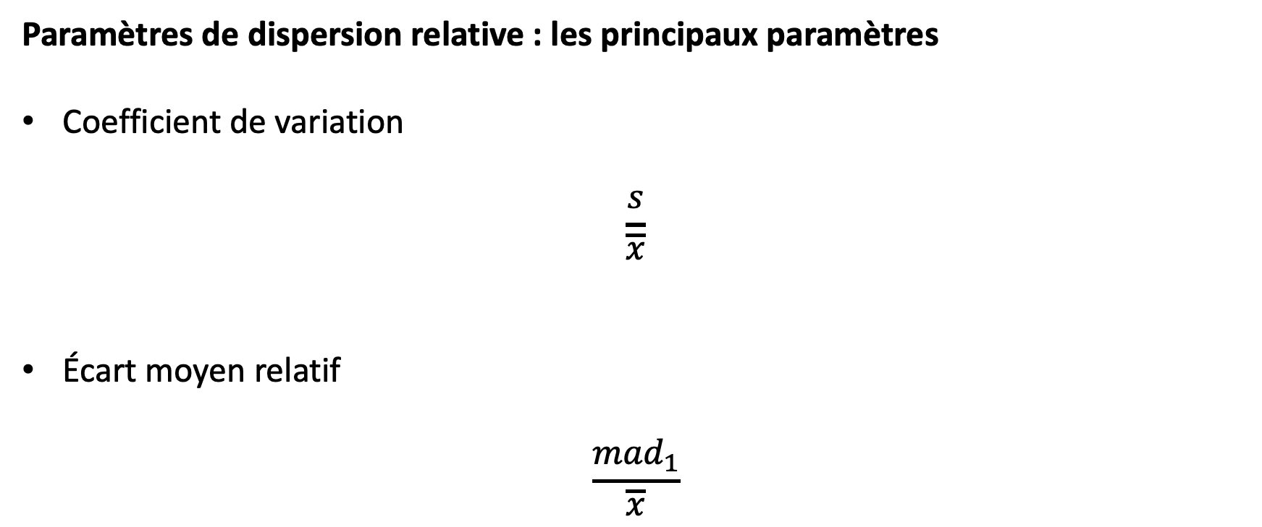
3. Paramètres de dispersion.
Paramètres de dispersion relative : les principaux paramètres
Coefficient de variation
$$\frac{s}{\overline{x}}$$
Écart moyen relatif
$$\frac{{mad}_{1}}{\overline{x}}$$
Notes:
Le plus utilisé de ces paramètres est le coefficient de variation.
Une règle empirique stipule que l’on considère une variable comme fortement dispersée si son coefficient de variation est supérieur à 1.

Slide 61
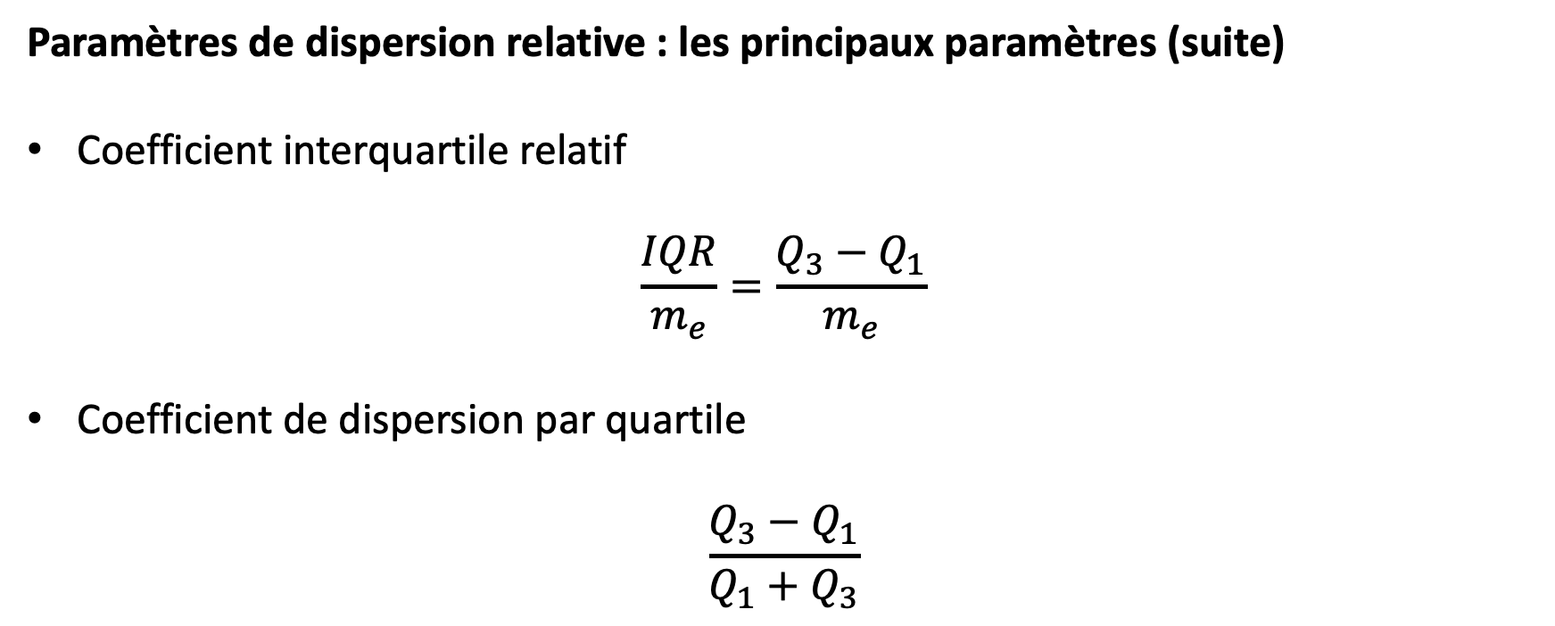
3. Paramètres de dispersion.
Paramètres de dispersion relative : les principaux paramètres (suite)
Coefficient interquartile relatif
$$\frac{IQR}{m_{e}}=\frac{Q_{3}−Q_{1}}{m_{e}}$$
Coefficient de dispersion par quartile
$$\frac{Q_{3}−Q_{1}}{Q_{1}+Q_{3}}$$
Notes:
Le plus utilisé de ces paramètres est le coefficient de variation.

Slide 62
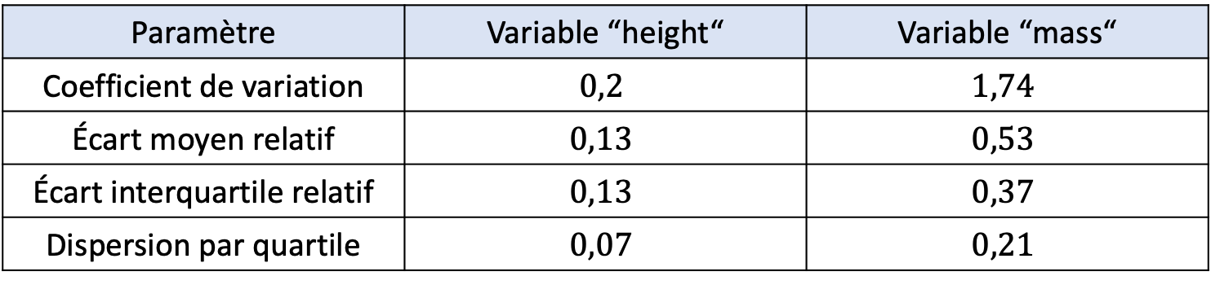
3. Paramètres de dispersion.
Paramètres de dispersion relative : exemples
Paramètre | Variable “height“ | Variable “mass“
Coefficient de variation | $$0,2$$ | $$1,74$$
Écart moyen relatif | $$0,13$$ | $$0,53$$
Écart interquartile relatif | $$0,13$$ | $$0,37$$
Dispersion par quartile | $$0,07$$ | $$0,21$$

Slide 63
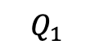
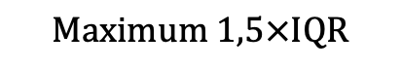



3. Paramètres de dispersion.
Boîte à moustache : définition
$$M\text{aximum}\text{ 1,5}×\text{IQR}$$
$$\text{IQR}$$
$$M\text{aximum}\text{ 1,5}×\text{IQR}$$
$$Q_{1}$$
$$m_{e}$$
$$Q_{3}$$
Notes:
Graphique inventé par le mathématicien américain John Tukey (1915-2000).

Slide 64

3. Paramètres de dispersion.
Boîte à moustache : exemple

Slide 65
3. Paramètres de dispersion.
Valeurs aberrantes : tentative de définition
Il s’agit de valeurs qui différent significativement des autres valeurs de l’échantillon.
Il faut distinguer :
Les valeurs réellement aberrantes, typiquement des erreurs de mesure, de relevé, de transmission, etc.
Les valeurs extrêmes qui correspondent à des observations “hors norme“ mais bien réelles.
Notes:
Cette définition est assez imprécise mais l’on s’en contentera.

Slide 66
3. Paramètres de dispersion.
Valeurs aberrantes : détection
Comparaison entre la moyenne et la médiane, de gros écarts sont souvent dus à des valeurs aberrantes.
Utilisation de graphiques :
Histogramme : étude de la queue de la distribution.
Boîte à moustache : les valeurs en dehors des moustaches sont considérées comme aberrantes.
Notes:
On privilégiera l’utilisation de la boîte à moustache.

Slide 67

3. Paramètres de dispersion.
Valeurs aberrantes : exemple de détection avec un histogramme

Slide 68

3. Paramètres de dispersion.
Valeurs aberrantes : exemple de détection avec une boîte à moustache
Notes:
Les valeurs situées en dehors des moustaches, i.e. celles situées à plus de 1,5 fois l’espace interquartile sont considérées comme aberrantes.
Celles situées à plus de 3 fois l’espace interquartile sont qualifiées de très aberrantes.

Slide 69
3. Paramètres de dispersion.
Valeurs aberrantes : traitement
Les valeurs réellement aberrantes peuvent être supprimées du jeu de données.
À noter que si un échantillon comporte un nombre importants de valeurs aberrantes c’est l’intérêt même de toute la variable que l’on peut remettre en cause.
On peut en effet supposer que dans ce cas que c’est toute la série de valeurs qui est touchée par ces erreurs de mesure.

Slide 70
3. Paramètres de dispersion.
Valeurs extrêmes : traitement
Les valeurs extrêmes n’ont pas de raison d’être supprimées définitivement du jeu de données.
On pourra utiliser des paramètres robustes (médiane, espace interquartile, etc.) ou les ignorer (moyenne tronquée, etc.).
Une autre technique consiste à remplacer les valeurs les plus extrêmes par des valeurs moins impactantes.

Slide 71





3. Paramètres de dispersion.
Winsorisation : principe
On se fixe un seuil $α>0$.
On considère les valeurs en dessous du quantile d’ordre $\frac{α}{2}$ et au dessus du quantile d’ordre $1−\frac{α}{2}$ :
$$\text{min}$$
$$\text{max}$$
$$\frac{α}{2}$$
$$1−α$$
$$\frac{α}{2}$$
Notes:
Ce nom provient du statisticien américain Charles Paine Winsor (1895-1951).

Slide 72

3. Paramètres de dispersion.
Winsorisation : principe (suite)
On remplace ensuite les valeurs en dessous du quantile d’ordre $\frac{α}{2}$ par ce quantile.
De même pour les valeurs au dessus du quantile d’ordre $1−\frac{α}{2}$.
On peut alors procéder aux calculs de paramètres usuels, en particulier la moyenne.

Slide 73



3. Paramètres de dispersion.
Winsorisation : exemple
Prenons $α=0,05$ et effectuons une Winsorisation sur la variable “mass“ :

Slide 74


3. Paramètres de dispersion.
Winsorisation : exemple (suite)
Après la Winsorisation effectuée avec $α=0,05$, la moyenne arithmétique de la variable “mass“ est égale à $76,48$. Sans cela elle était égale à $97,31$.
Après la Winsorisation effectuée avec $α=0,05$, la moyenne arithmétique de la variable “mass“ est égale à $174,33$. Sans cela elle était égale à $174,36$.

Slide 75

3. Paramètres de dispersion.
Graphique en violon : principe
Permet d’avoir sur un même graphique les informations apportées par une boîte à moustache et par une courbe de densité.
L’axe horizontal permet de visualiser la boîte à moustache (sauf éventuellement les valeurs aberrantes) et l’axe vertical donne la courbe de densité.

Slide 76
3. Paramètres de dispersion.
Graphique en violon : exemple
Il va donc permettre de visualiser à la fois la boîte à moustache et la densité :

Slide 77

3. Paramètres de dispersion.
Graphique en violon : exemple

Slide 78
3. Paramètres de dispersion.

Slide 79
4. Paramètres de forme.

Slide 80
4. Paramètres de forme.
Paramètres de forme : objectifs
Le but est de compléter la description d’une variable quantitative en calculant des paramètres qui vont renseigner sur sa forme :
Mesure de l’asymétrie.
Mesure de la concentration des valeurs autour du pic de la distribution.
Ces paramètres n’ont réellement de sens que pour des variables unimodales.

Slide 81

4. Paramètres de forme.
Coefficient d’asymétrie : définition
On définit le coefficient d’asymétrie de l’échantillon $x_{1},x_{2},…,x_{n}$, noté $skew$, par
$$skew=\frac{\frac{1}{n}\sum_{i=1}^{n}{{\left(x_{i}−\overline{x}\right)}^{3}}}{s^{3}}=\frac{\frac{1}{n}\sum_{i=1}^{n}{{\left(x_{i}−\overline{x}\right)}^{3}}}{{\left(\frac{1}{n−1}\sum_{i=1}^{n}{{\left(x_{i}−\overline{x}\right)}^{2}}\right)}^{3/2}}$$
Il s’agit de la moyenne des cubes des écarts à la moyenne, divisé par l’écart-type au cube.
Notes:
Ce coefficient s’appelle « skewness » en anglais.

Slide 82

4. Paramètres de forme.
Coefficient d’asymétrie : interprétation
Un coefficient d’asymétrie proche de $0$ correspond à une distribution symétrique.
Sinon, ce coefficient va indiquer où vont se répartir les valeurs par rapport au pic :
Cas où $skew>0$ : la distribution est décalée vers la gauche et la queue s’étale vers la droite.
Cas où $skew<0$ : la distribution est décalée vers la droite et la queue s’étale vers la gauche.

Slide 83

4. Paramètres de forme.
Coefficient d’asymétrie : exemple
Notes:
Ici $skew=0,03$

Slide 84

4. Paramètres de forme.
Coefficient d’asymétrie : exemple (suite)
Notes:
Ici $skew=2,84$

Slide 85

4. Paramètres de forme.
Coefficient d’asymétrie : exemple (fin)
Notes:
Ici $skew=−2,84$

Slide 86

4. Paramètres de forme.
Coefficient d’asymétrie : règle empirique
Pour interpréter la valeur du coefficient d’asymétrie, on utilise en général la règle empirique suivante :
Si $−0,5<skew<0,5$ : distribution approximativement symétrique.
Si $−1<skew<−0,5$ ou $0,5<skew<1$ : distribution modérément asymétrique.
Si $skew<−1$ ou $skew>1$ : distribution fortement asymétrique.
Notes:
« Rule of Thumb » pour les anglicistes.
On pourra compléter cette règle en effectuant un test statistique sur la valeur du coefficient, voir les travaux pratiques.

Slide 87



4. Paramètres de forme.
Coefficient d’asymétrie : remarque
C’est bien sûr dans le cas de distributions asymétriques que la moyenne et la médiane diffèrent sensiblement :
$$m_{e}$$
$$\overline{x}$$

Slide 88

4. Paramètres de forme.
Coefficient d’aplatissement : définition
On définit le coefficient d’aplatissement de l’échantillon $x_{1},x_{2},…,x_{n}$, noté $kurt$, par
$$kurt=\frac{\frac{1}{n}\sum_{i=1}^{n}{{\left(x_{i}−\overline{x}\right)}^{4}}}{s^{4}}−3=\frac{\frac{1}{n}\sum_{i=1}^{n}{{\left(x_{i}−\overline{x}\right)}^{4}}}{{\left(\frac{1}{n−1}\sum_{i=1}^{n}{{\left(x_{i}−\overline{x}\right)}^{2}}\right)}^{2}}−3$$
Il s’agit de la moyenne des puissances quatrièmes des écarts à la moyenne, divisé par l’écart-type puissance quatre.
Notes:
Ce coefficient s’appelle « kurtosis » en anglais.

Slide 89

4. Paramètres de forme.
Coefficient d’aplatissement : interprétation
Le coefficient d’aplatissement mesure en quelque sorte la quantité de valeurs extrêmes d’une variable quantitative :
Si $kurt≃0$ : la queue de la distribution comporte autant de valeurs que dans le cas d’une variable de loi normale.
Si $kurt<0$ : la queue de la distribution comporte moins de valeurs que dans le cas d’une variable de loi normale.
Si $kurt>0$ : la queue de la distribution comporte plus de valeurs que dans le cas d’une variable de loi normale

Slide 90

4. Paramètres de forme.
Coefficient d’aplatissement : exemple
Notes:
Ici $kurt=−0,03$

Slide 91

4. Paramètres de forme.
Coefficient d’aplatissement : exemple (suite)
Notes:
Ici $kurt=15,4$

Slide 92

4. Paramètres de forme.
Coefficient d’aplatissement : exemple (suite)
Notes:
Ici $kurt=7,33$
Cet exemple montre bien que « skewness » et « kurtosis » ne sont pas reliés.

Slide 93

4. Paramètres de forme.
Coefficient d’aplatissement : exemple (fin)
Notes:
Ici $kurt=−1,19$

Slide 94


4. Paramètres de forme.
Coefficient d’aplatissement : règle empirique
Pour interpréter la valeur du coefficient d’aplatissement, on utilise en général la règle empirique suivante :
Si $−2<kurt<2$ : distribution mésokurtique.
Si $kurt<−2$ : distribution platicurtique.
Si $kurt>2$ : distribution leptokurtique.
Notes:
Plein de nouveaux mots pour le scrabble.

Slide 95
4. Paramètres de forme.

Slide 96
5. Inférence.

Slide 97

5. Inférence.
Intervalle de confiance : principe
Une estimation ponctuelle ne donne qu’une idée de la valeur de l’espérance, i.e. de la moyenne de la population.
En effet, l’estimation fluctuera d’un échantillon à un autre.
Pour préciser le crédit que l’on accordera à une telle estimation, on donnera le plus souvent un intervalle de confiance, dans lequel se trouvera l’espérance à estimer avec une probabilité donnée.
Notes:
Cette méthode permet bien sûr de minimiser l’influence d’un échantillon particulier.

Slide 98

5. Inférence.
Intervalle de confiance : construction
Soit $X$ une variable aléatoire dont on cherche à estimer l’espérance $𝔼\left(X\right)$.
On suppose que l’on dispose d’un échantillon de $n$ observations de cette variable et l’on note $x_{1},x_{2},…,x_{n}$ les différentes valeurs mesurées.
On suppose de plus que $n$ est “grand“, typiquement $n≥30$.
Rappelons enfin que $\overline{x}$ est un estimateur ponctuel de $𝔼\left(X\right)$.

Slide 99


5. Inférence.
Intervalle de confiance : construction (suite)
On se fixe un niveau de confiance $β$ proche de $1$, en général $β=0,95$ ou $β=0,99$.
Le principe est donc de déterminer un intervalle $\left[a;b\right]$ dans lequel se situe $𝔼\left(X\right)$ avec une probabilité $β$.
Bien sûr $1−β$ représente le risque d’erreur, c’est-à-dire la probabilité que l’intervalle construit ne contienne pas $𝔼\left(X\right)$.
Notes:
Il est clair que plus $β$ sera proche de $1$, plus l’intervalle de confiance sera “large“.

Slide 100

5. Inférence.
Intervalle de confiance : construction (suite)
Une fois $β$ fixé, on recherche la valeur $t_{β}$ pour laquelle si $Z$ est une variable aléatoire suivant la loi normale centrée réduite $𝒩\left(0,1\right)$ on ait
$$ℙ\left(−t_{β}≤Z≤t_{β}\right)=β$$
Alors un intervalle de confiance de $𝔼\left(X\right)$ au niveau de confiance $β$ est donné par
$$\left[\overline{x}−t_{β}\frac{s}{\sqrt{n}};\overline{x}+t_{β}\frac{s}{\sqrt{n}}\right]$$

Slide 101

5. Inférence.
Intervalle de confiance : justification
Si $X_{1},X_{2},…,X_{n}$ sont $n$ variables aléatoires indépendantes de même loi que $X$, alors d’après le théorème limite central
$$Z_{n}=\frac{\overline{X_{n}}−𝔼\left(X\right)}{\sqrt{\frac{𝕍\left(X\right)}{n}}}$$
suit une loi normale centrée réduite $𝒩\left(0,1\right)$.

Slide 102

5. Inférence.
Intervalle de confiance : justification (suite)
Ainsi, par définition de $t_{β}$ on a
$$ℙ\left(−t_{β}≤\frac{\overline{X_{n}}−𝔼\left(X\right)}{\sqrt{\frac{𝕍\left(X\right)}{n}}}≤t_{β}\right)=β$$
D’où
$$ℙ\left(−t_{β}\sqrt{\frac{𝕍\left(X\right)}{n}}≤\overline{X_{n}}−𝔼\left(X\right)≤t_{β}\sqrt{\frac{𝕍\left(X\right)}{n}}\right)=β$$

Slide 103


5. Inférence.
Intervalle de confiance : justification (suite)
Et finalement
$$ℙ\left(\overline{X_{n}}−t_{β}\sqrt{\frac{𝕍\left(X\right)}{n}}≤𝔼\left(X\right)≤\overline{X_{n}}+t_{β}\sqrt{\frac{𝕍\left(X\right)}{n}}\right)=β$$
Ce qui prouve le résultat en estimant $𝕍\left(X\right)$ par $s^{2}$.

Slide 104


5. Inférence.
Intervalle de confiance : exemple
Soit $β=0,95$. On a alors $t_{β}=1,96$

Slide 105

5. Inférence.
Intervalle de confiance : exemple (suite)
Reprenons la variable “height“ pour laquelle on a $\overline{x}=174,36$ et $s=34,77$.
Construisons l’intervalle de confiance pour l’espérance de cette variable.
$$\left[\overline{x}−t_{β}\frac{s}{\sqrt{n}};\overline{x}+t_{β}\frac{s}{\sqrt{n}}\right]=\left[174,36−1,96\frac{34,77}{\sqrt{81}};174,36+1,96\frac{34,77}{\sqrt{81}}\right]$$
On obtient alors
$$\left[166,79;181,93\right]$$

Slide 106

5. Inférence.
Intervalle de confiance : exemple (fin)
Cela signifie que l’intervalle $\left[166,79;181,93\right]$ contient l’espérance de la variable “height“ avec une probabilité égale à $0,95$.
Rappelons que cette espérance peut s’interpréter comme étant la taille moyenne de la population des personnages de “Star Wars“.

Slide 107
5. Inférence.
Test de conformité : principe
Le but est de déterminer si l’espérance d’une variable aléatoire est égale à une certaine norme.
Pour cela on calcule la distance entre la moyenne observée sur un échantillon et cette norme.
Selon que cette distance soit “petite“ ou “grande“, on conclura à une différence due à des fluctuations d’échantillonnage, ou au contraire à une réelle différence avec la norme, c’est-à-dire une non-conformité.

Slide 108

5. Inférence.
Test de conformité : les hypothèses
Soit $μ∈ℝ$ et soit $X$ une variable aléatoire.
Hypothèse nulle :
$$\begin{matrix}ℋ_{0} & : & 𝔼\left(X\right)=μ\end{matrix}$$
Hypothèse alternative :
$$\begin{matrix}ℋ_{1} & : & 𝔼\left(X\right)≠μ\end{matrix}$$

Slide 109


5. Inférence.
Test de conformité : les risques
Rappelons que le risque de première espèce est la probabilité de rejeter $ℋ_{0}$ alors qu’elle est vraie tandis que le risque de seconde espèce est celle de ne pas rejeter $ℋ_{0}$ alors qu’elle est fausse.
On choisit de minimiser le risque de première espèce.
On se fixe donc un seuil de risque $α∈\left]0;1\right[$.

Slide 110


5. Inférence.
Test de conformité : la distance
On définit la statistique du test, i.e. la distance entre la moyenne de l’échantillon et la norme par
$$Z=\frac{\overline{X_{n}}−μ}{\sqrt{\frac{𝕍\left(X\right)}{n}}}$$

Slide 111

5. Inférence.
Test de conformité : la valeur-$p$
Si l’hypothèse$ℋ_{0}$ est vraie, le théorème limite central implique que la distance $Z$ suit une loi normale centrée réduite $𝒩\left(0,1\right)$.
On définit alors la valeur-$p$ du test comme étant la probabilité d’obtenir la valeur de la distance $Z$ calculée sur l’échantillon, notée $Z_{obs}$, c’est-à-dire
$$p=ℙ\left(\left|Z\right|≥\left|Z_{obs}\right|\right)$$

Slide 112

5. Inférence.
Test de conformité : la conclusion du test
Pour conclure, on compare la valeur-$p$ au seuil de risque $α$ :
Si $p<α$, on rejette l’hypothèse $ℋ_{0}$ et l’on considère que $ℋ_{1}$ est vraie. On a alors une probabilité égale à $α$ de se tromper en faisant cela.
Si $p≥α$, on ne rejette pas $ℋ_{0}$. Cela ne signifie pas que $ℋ_{0}$ est vraie, mais que rien ne permet de dire qu’elle est fausse à partir des observations.

Slide 113

5. Inférence.
Test de conformité : exemple
On considère de nouveau la variable “height“ et l’on formule les hypothèses
$$\begin{matrix}ℋ_{0} & : & 𝔼\left(X\right)=172\end{matrix}$$
$$\begin{matrix}ℋ_{1} & : & 𝔼\left(X\right)≠172\end{matrix}$$
On on se demande donc si la taille moyenne de la population des personnages de “Star Wars“ est conforme à une norme de $172$ cm.

Slide 114


5. Inférence.
Test de conformité : exemple (suite)
On a $\overline{x}=174,36$ et $s=34,77$ donc
$$Z_{obs}=\frac{\overline{x}−μ}{\frac{s}{\sqrt{n}}}=\frac{174,36−172}{\frac{34,77}{\sqrt{81}}}≃0,61$$

Slide 115

5. Inférence.
Test de conformité : exemple (suite)

Slide 116


5. Inférence.
Test de conformité : exemple (suite)
On obtient donc une valeur-$p$ égale à $0,5434$.
Cette valeur est supérieure au seuil de $0,05$ que l’on s’était fixé.
On ne rejette donc pas l’hypothèse $ℋ_{0}$ de conformité de l’espérance de la variable “height“ avec la norme de $172$.

Slide 117

5. Inférence.
Test de conformité : tests unilatéraux
On qualifie le test précédent de bilatéral, car l’hypothèse alternative se formule sous la forme
$$\begin{matrix}ℋ_{1} & : & 𝔼\left(X\right)≠μ\end{matrix}$$
On peut également mener des test unilatéraux, i.e. de la forme
$$\begin{matrix}ℋ_{1} & : & 𝔼\left(X\right)<μ\end{matrix}$$
ou
$$\begin{matrix}ℋ_{1} & : & 𝔼\left(X\right)>μ\end{matrix}$$

Slide 118

5. Inférence.
Test de conformité : tests unilatéraux (suite)
Cela ne change pas la définition de la statistique du test ni de son calcul sur un échantillon, mais va par contre modifier le calcul de la valeur-$p$.
Dans le cas unilatéral à droite, i.e. si $ℋ_{1}$ est de la forme $𝔼\left(X\right)>μ$, elle se définira comme
$$p=ℙ\left(Z≥Z_{obs}\right)$$
Dans le cas unilatéral à droite, i.e. si $ℋ_{1}$ est de la forme $𝔼\left(X\right)<μ$, elle se définira comme
$$p=ℙ\left(Z≤Z_{obs}\right)$$

Slide 119

5. Inférence.
Test de conformité : tests unilatéraux (suite)
Si l’on reprend par exemple le test sur la variable “height“ mais que l’on formule ces hypothèses
$$\begin{matrix}ℋ_{0} & : & 𝔼\left(X\right)=172\end{matrix}$$
$$\begin{matrix}ℋ_{1} & : & 𝔼\left(X\right)>172\end{matrix}$$
On on se demande donc si la taille moyenne de la population des personnages de “Star Wars“ est conforme à une norme de $172$ cm, ou alors si elle est significativement plus grande.

Slide 120

5. Inférence.
Test de conformité : tests unilatéraux (suite)

Slide 121


5. Inférence.
Test de conformité : tests unilatéraux (fin)
On obtient cette fois une valeur-$p$ égale à $0,2717$.
Cette valeur est là aussi supérieure au seuil de $0,05$ que l’on s’était fixé.
On ne rejette donc pas l’hypothèse $ℋ_{0}$ de conformité de l’espérance de la variable “height“ avec la norme de $172$.

Slide 122

5. Inférence.
Test de conformité : remarques
Le test décrit précédemment est appelé test-$Z$ par les statisticiens.
En toute rigueur mathématique il ne faudrait l’utiliser que si la variance de la variable est connue (cas rarissime) ou si l’échantillon est grand ($n≥50$).
Si la variance est inconnue (cas le plus fréquent) il est plus exact d’utiliser un test-$t$.
Si l’échantillon est petit ($n<50$) il faut de plus supposer que la variable suit une loi normale et utiliser également un test-$t$.
Notes:
Voir par exemple la discussion « Use in location testing » de Z-test – Wikipedia.

Slide 123


5. Inférence.
Test de conformité : remarques
Les test$-Z$ et test-$t$ se déroulent de la même façon, seule la loi utilisée diffère : loi normale dans le premier cas et loi de Student dans le second.
À noter cependant que si l’échantillon est grand, ces deux lois sont quasiment identiques, et les tests aboutissent alors aux mêmes conclusions.

Slide 124
5. Inférence.

Slide 125


